Slide 1
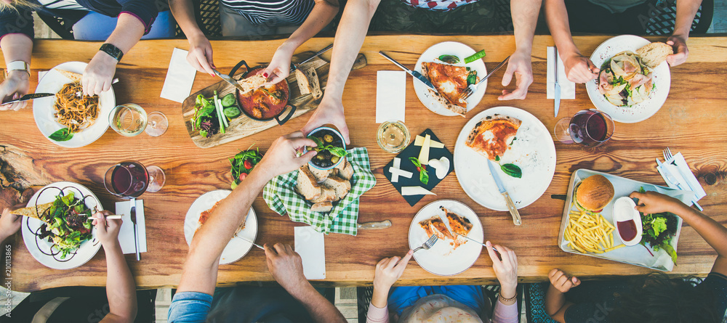
Řekni mi, co jíš, a já ti povím, jaký jsi!
10. - 12. května 2023, Gymnázium Nad Štolou
Chemicko-biologický projekt paní profesorky Selingerové
Karel FRIML, Jan Klimpl, Baltazar Bartušek, Adam Frk a Milan Bohatý

Slide 2
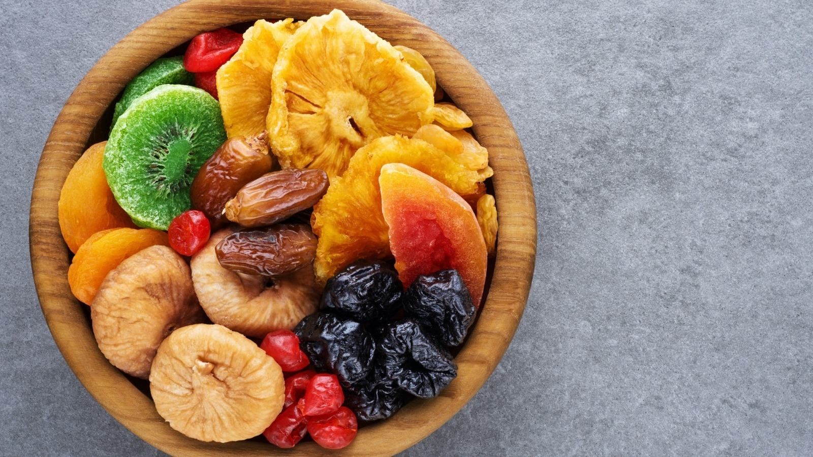
1. pokus
Obsah živin v některých potravinách

Slide 3
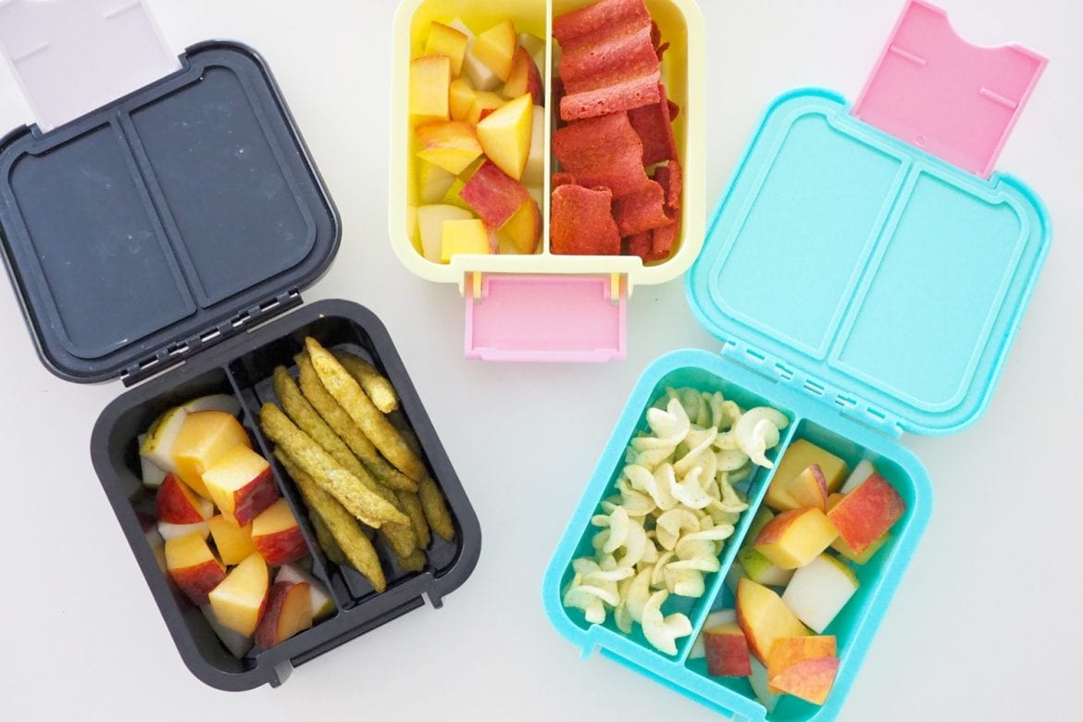
Obsah živin v průměrné svačině
Den 1. - 10. 5. 2023
V prvním pokusu byla prokázána přítomnost živin v jednotlivých složkách svačiny
Zkoumané živiny:
    Škrob
    Bílkoviny/proteiny
    Tuky
Zkoumané složky průměrné svačiny:
    Rohlík
    Máslo
    Bílek
    Žloutek
    Sýr
    Šunka

Slide 4
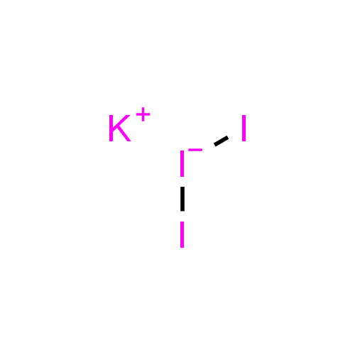
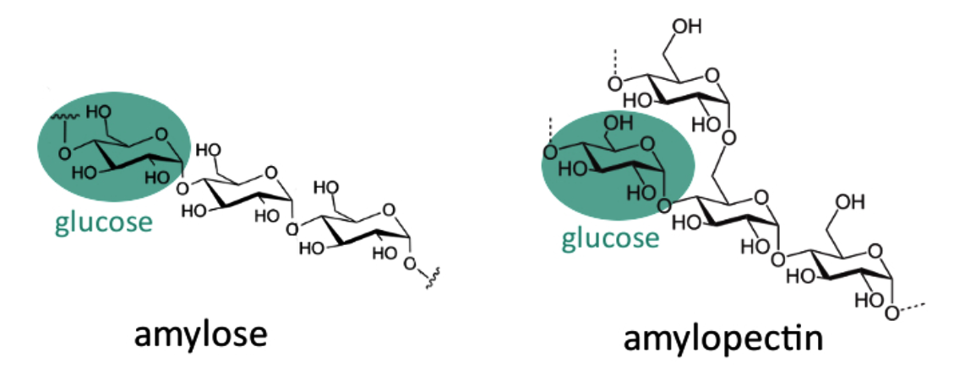
Důkaz škrobu ve svačině
Den 1. - 10. 5. 2023
K důkazu škrobu v potravinách bylo použito Lugolovo činidlo
  Lugolovo činidlo je směs jódu a jodidu draselného
    Směs jódu I2 a jodidu draselného KI je 1 : 2
    Při reakci s přítomným škrobem probíhá reakce a tvoří se tmavě fialová až černá barva
Složky škrobu
Lugolovo činidlo
Lugolovo činidlo je směs jódu I2 a jodidu draselného KI.
Smícháním obou roztoků vzniká roztok s draselnými kationy K⁺
a jodovými aniony I^{n-}

Slide 5
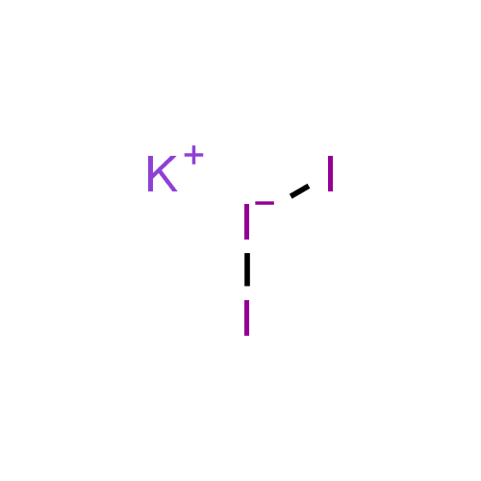
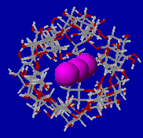
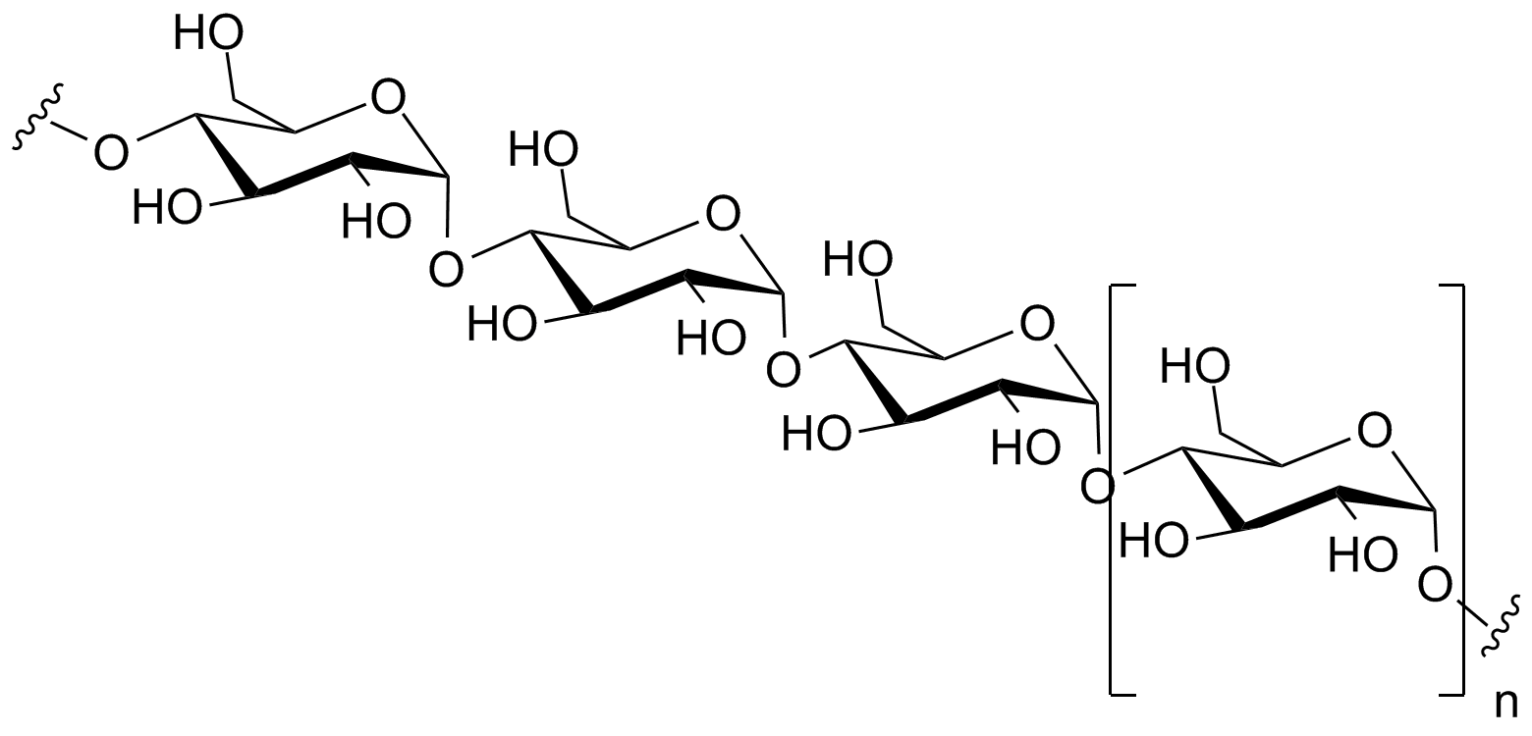
Důkaz škrobu v potravině - reakce
Den 1. - 10. 5. 2023
+
světlo*
Jódové aniony se přidávají mezi amylózu,
vytváří jodo-amylózový komplex, který láme světlo a
lidské oko vidí tmavě modrou až černou barvu.
Amylóza
Lugolovo činidlo
*světlo dodává energii pro předávání elektronů mezi I⁰ a I^{n-} při reakci tvořící jodo-amylózový komplex

Slide 6
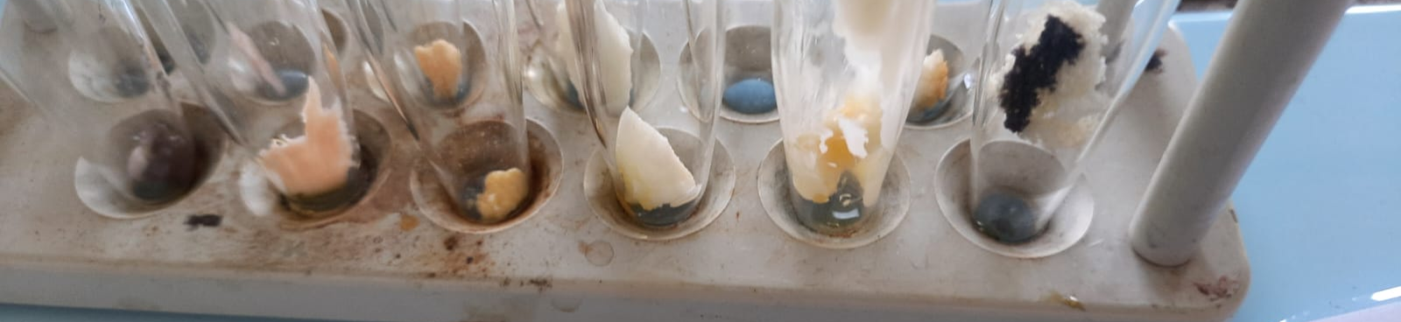
Důkaz škrobu v potravině - fotografie
Den 1. - 10. 5. 2023
Lugolovo činidlo zbarvilo černě rohlík a tavený sýr

Slide 7
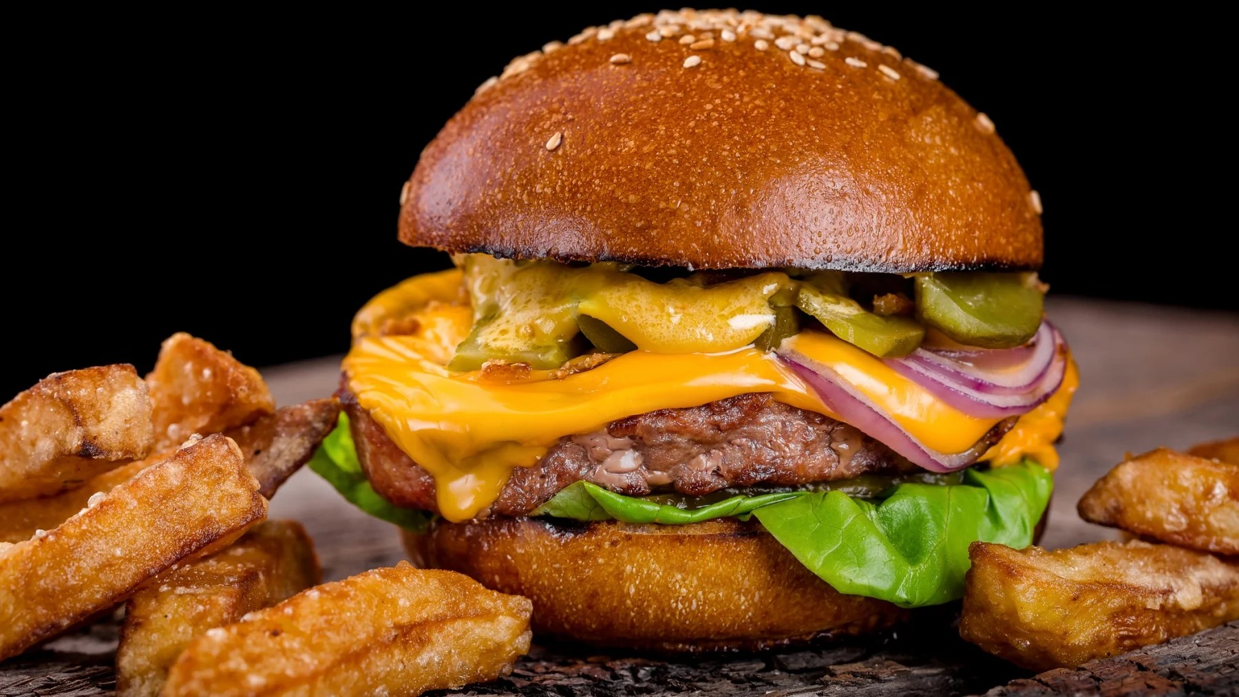
2. pokus
Důkaz cholesterolu v různých potravinách

Slide 8
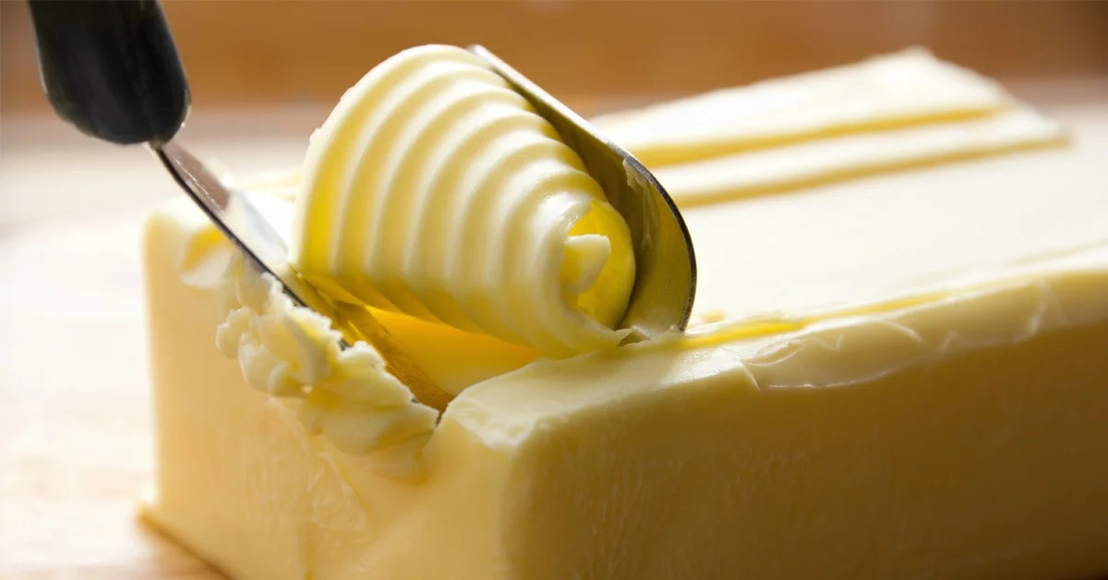
Důkaz cholesterolu v různých potravinách
Den 1. - 10. 5. 2023
V druhém pokusu jsme testovali různé potraviny a měřili obsah cholesterolu v nich
Zkoumané potraviny:
      Sádla, máslo, margaríny, majonéza, oleje, tatarská omáčka, vajíčko…

Slide 9
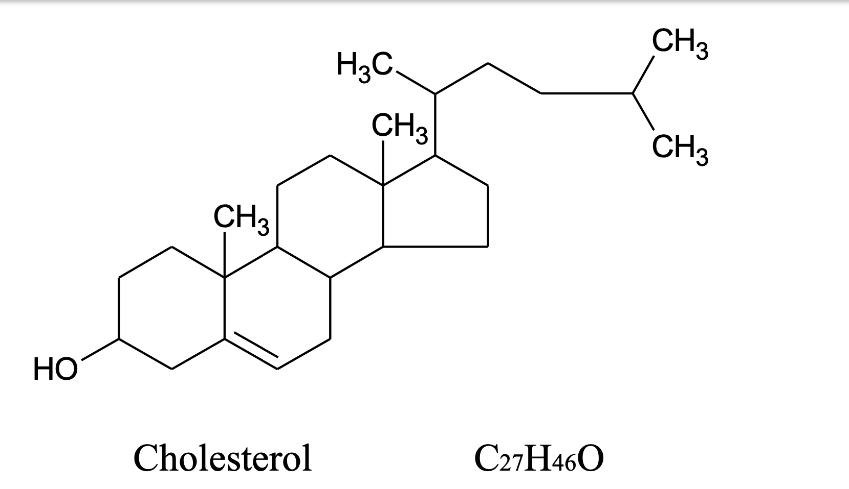
Důkaz cholesterolu v různých potravinách
Liberman-Burchardův test
Den 1. - 10. 5. 2023
Pokus byl prováděn v digestoři - do zkumavky byl přidán vzorek potraviny
Ke vzorku byly přidány 4 cm³ 99% chloroformu CHCl3
Poté byly do zkumavky přidány 3 kapky acetanhydridu C4H6O3
Nakonec byla přidaná 1 kapka 98% H2SO4

Slide 10
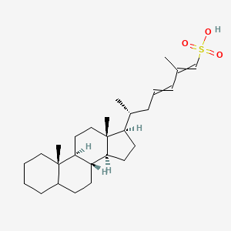
Liberman-Burchardův test - reakce
Den 1. - 10. 5. 2023
*
L-B test
+ H2SO4
+ CHCl3
+ C4H6O3
- H2O
Cholesterol - nejznámější sterol a látka, která se nachází v tucích
Komplexy měly různé
odstíny zelené - podle sytosti byly
seřazeny od nejvyšší po nejnižší
obsah cholesterolu
*Tento komplex se jmenuje (anglicky):
(6R)-6-[(8R,9S,10S,13R,14S,17R)-10,13-dimethyl-2,3,4,5,6,7,8,9,11,12,14,15,16,17
-tetradecahydro-1H-cyclopenta[a]phenanthren-17-yl]-2-methylhepta-
1,3-diene-1-sulfonic acid

Slide 11
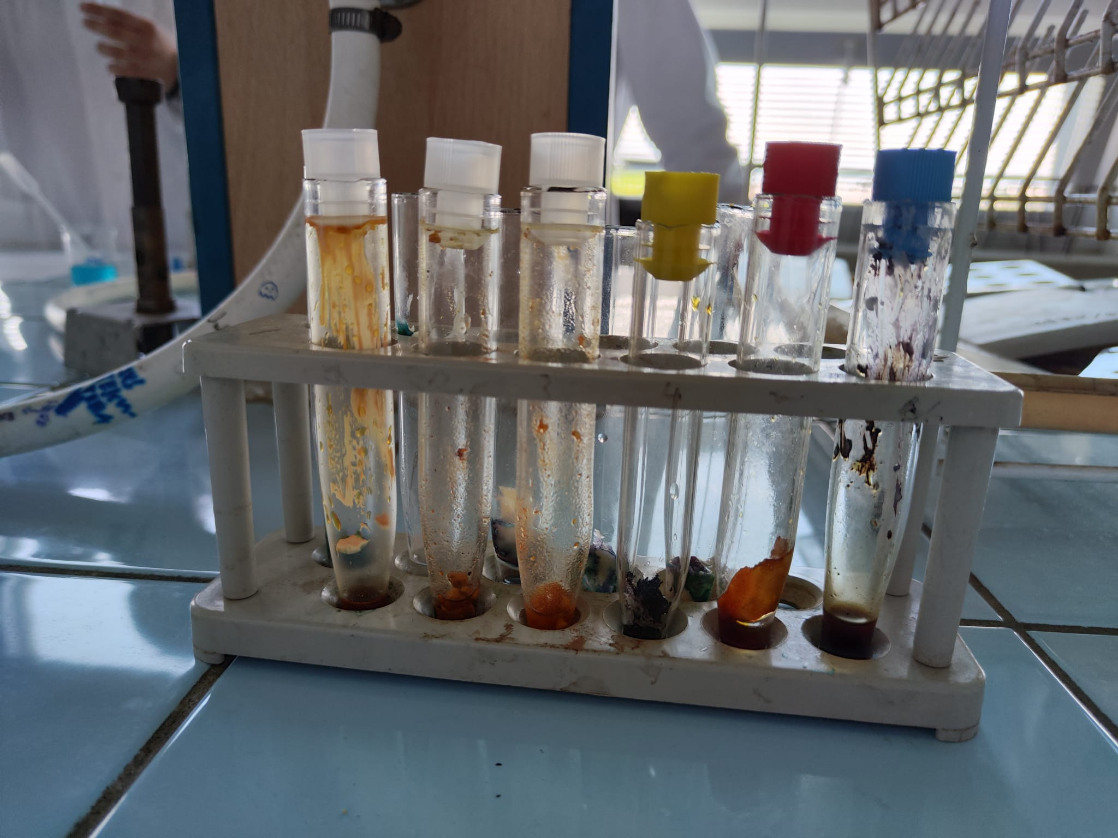
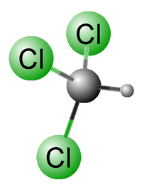
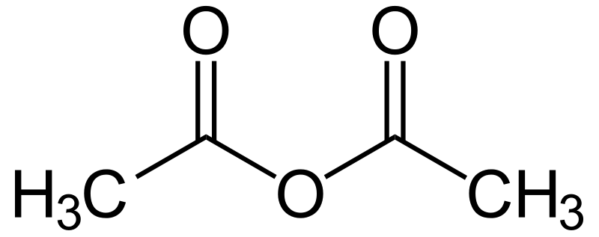
Důkaz cholesterolu v různých potravinách
Zkumavky se vzorky cholesterolu
Při pokusu jsme z důvodu omamných účinků chloroformu pracovali v digestoři.
Zároveň jsme používali koncentrovanou kyselinu sírovou - byl to tedy snad nejnebezpečnější pokus (ale zase tak moc ne).
Po zhodnocení všech vzorků měly nejvyšší obsah cholesterolu majonéza, tatarská omáčka a žloutek.
Chloroform
Anhydrid kyseliny ethanové

Slide 12
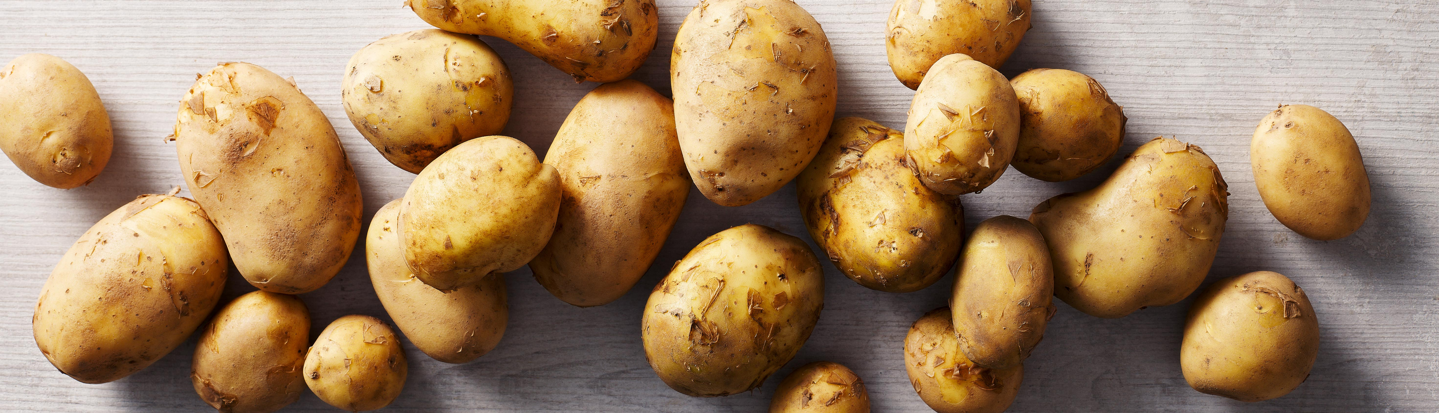
3. pokus
Letem světem, oxidačním stresem

Slide 13
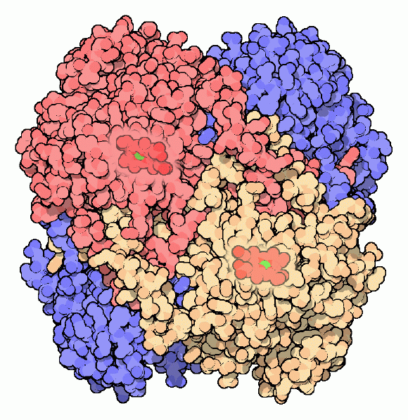
Letem světem, oxidačním stresem
Den 1. - 10. 5. 2023
Ve třetím pokusu jsme zkoumali, jak funguje kataláza
  Kataláza je enzym, který je schopný rozkládat peroxid vodíku H2O2 na vodu a kyslík O2
  Právě peroxid vodíku obsahuje reaktivní kyslík O^{-I}, který způsobuje oxidační stres
Kataláza
Průběh rozkladu v živých organismech
2 H2O2 2 H2O + O2
Kataláza

Slide 14
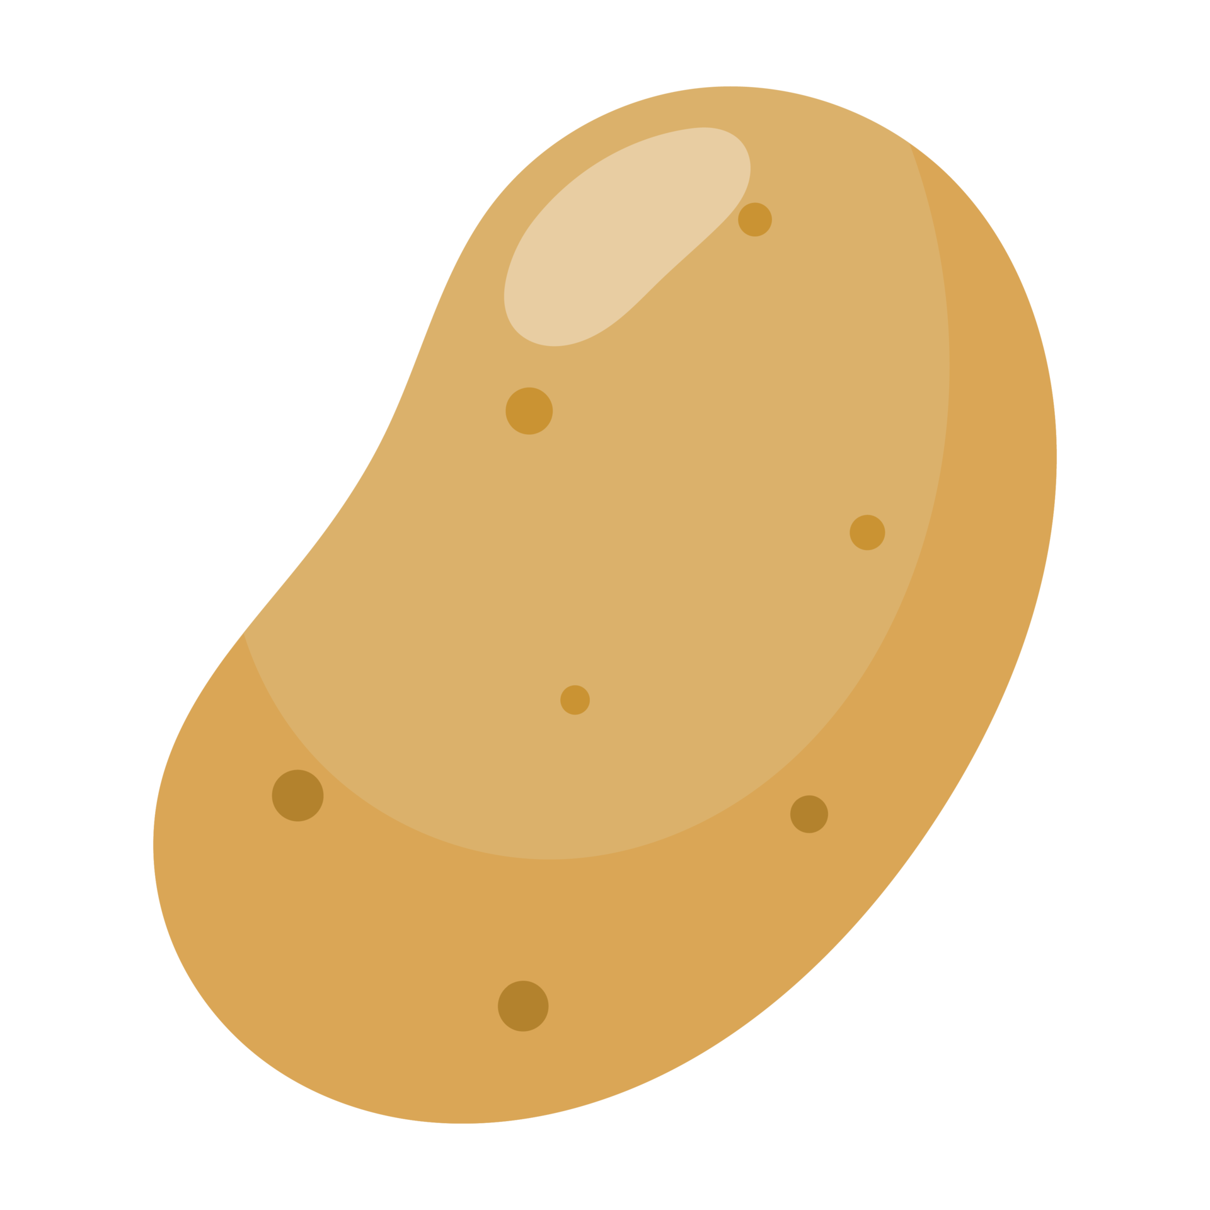
Letem světem, oxidačním stresem
V pokusu jsme zkoumali, jaké prostředí je pro katalázu nejlepší
Do pěti zkumavek byla připravena hlíza bramboru s peroxidem vodíku a látkou ovlivňující prostředí reakce
      1. zkumavka: Vařený brambor
      Kataláza nepracovala - brambor byl denaturován
      2. zkumavka: Čerstvá hlíza bramboru
      Kataláza fungovala optimálně
      3. zkumavka: Hlíza bramboru s kyselinou askorbovou
      H2O2 byl zredukován kyselinou askorbovou
      4. zkumavka: Hlíza bramboru s kyselinou ethanovou
      Prostředí bylo moc kyselé pro funkci katalázy
      5. zkumavka: Hlíza bramboru s hydrogenuhličitanem sodným
      Prostředí bylo moc zásadité pro správnou funkci katalázy
Den 1. - 10. 5. 2023
      1. zkumavka: Vařený brambor
        Kataláza nepracovala - brambor byl denaturován
      2. zkumavka: Čerstvá hlíza bramboru
        Kataláza fungovala optimálně
      3. zkumavka: Hlíza bramboru s kyselinou askorbovou
        H₂O₂ byl zredukován kyselinou askorbovou
      4. zkumavka: Hlíza bramboru s kyselinou ethanovou (octovou)
        Prostředí bylo moc kyselé pro funkci katalázy
      5. zkumavka: Hlíza bramboru s hydrogenuhličitanem sodným
        Prostředí bylo moc zásadité pro správnou funkci katalázy

Slide 15
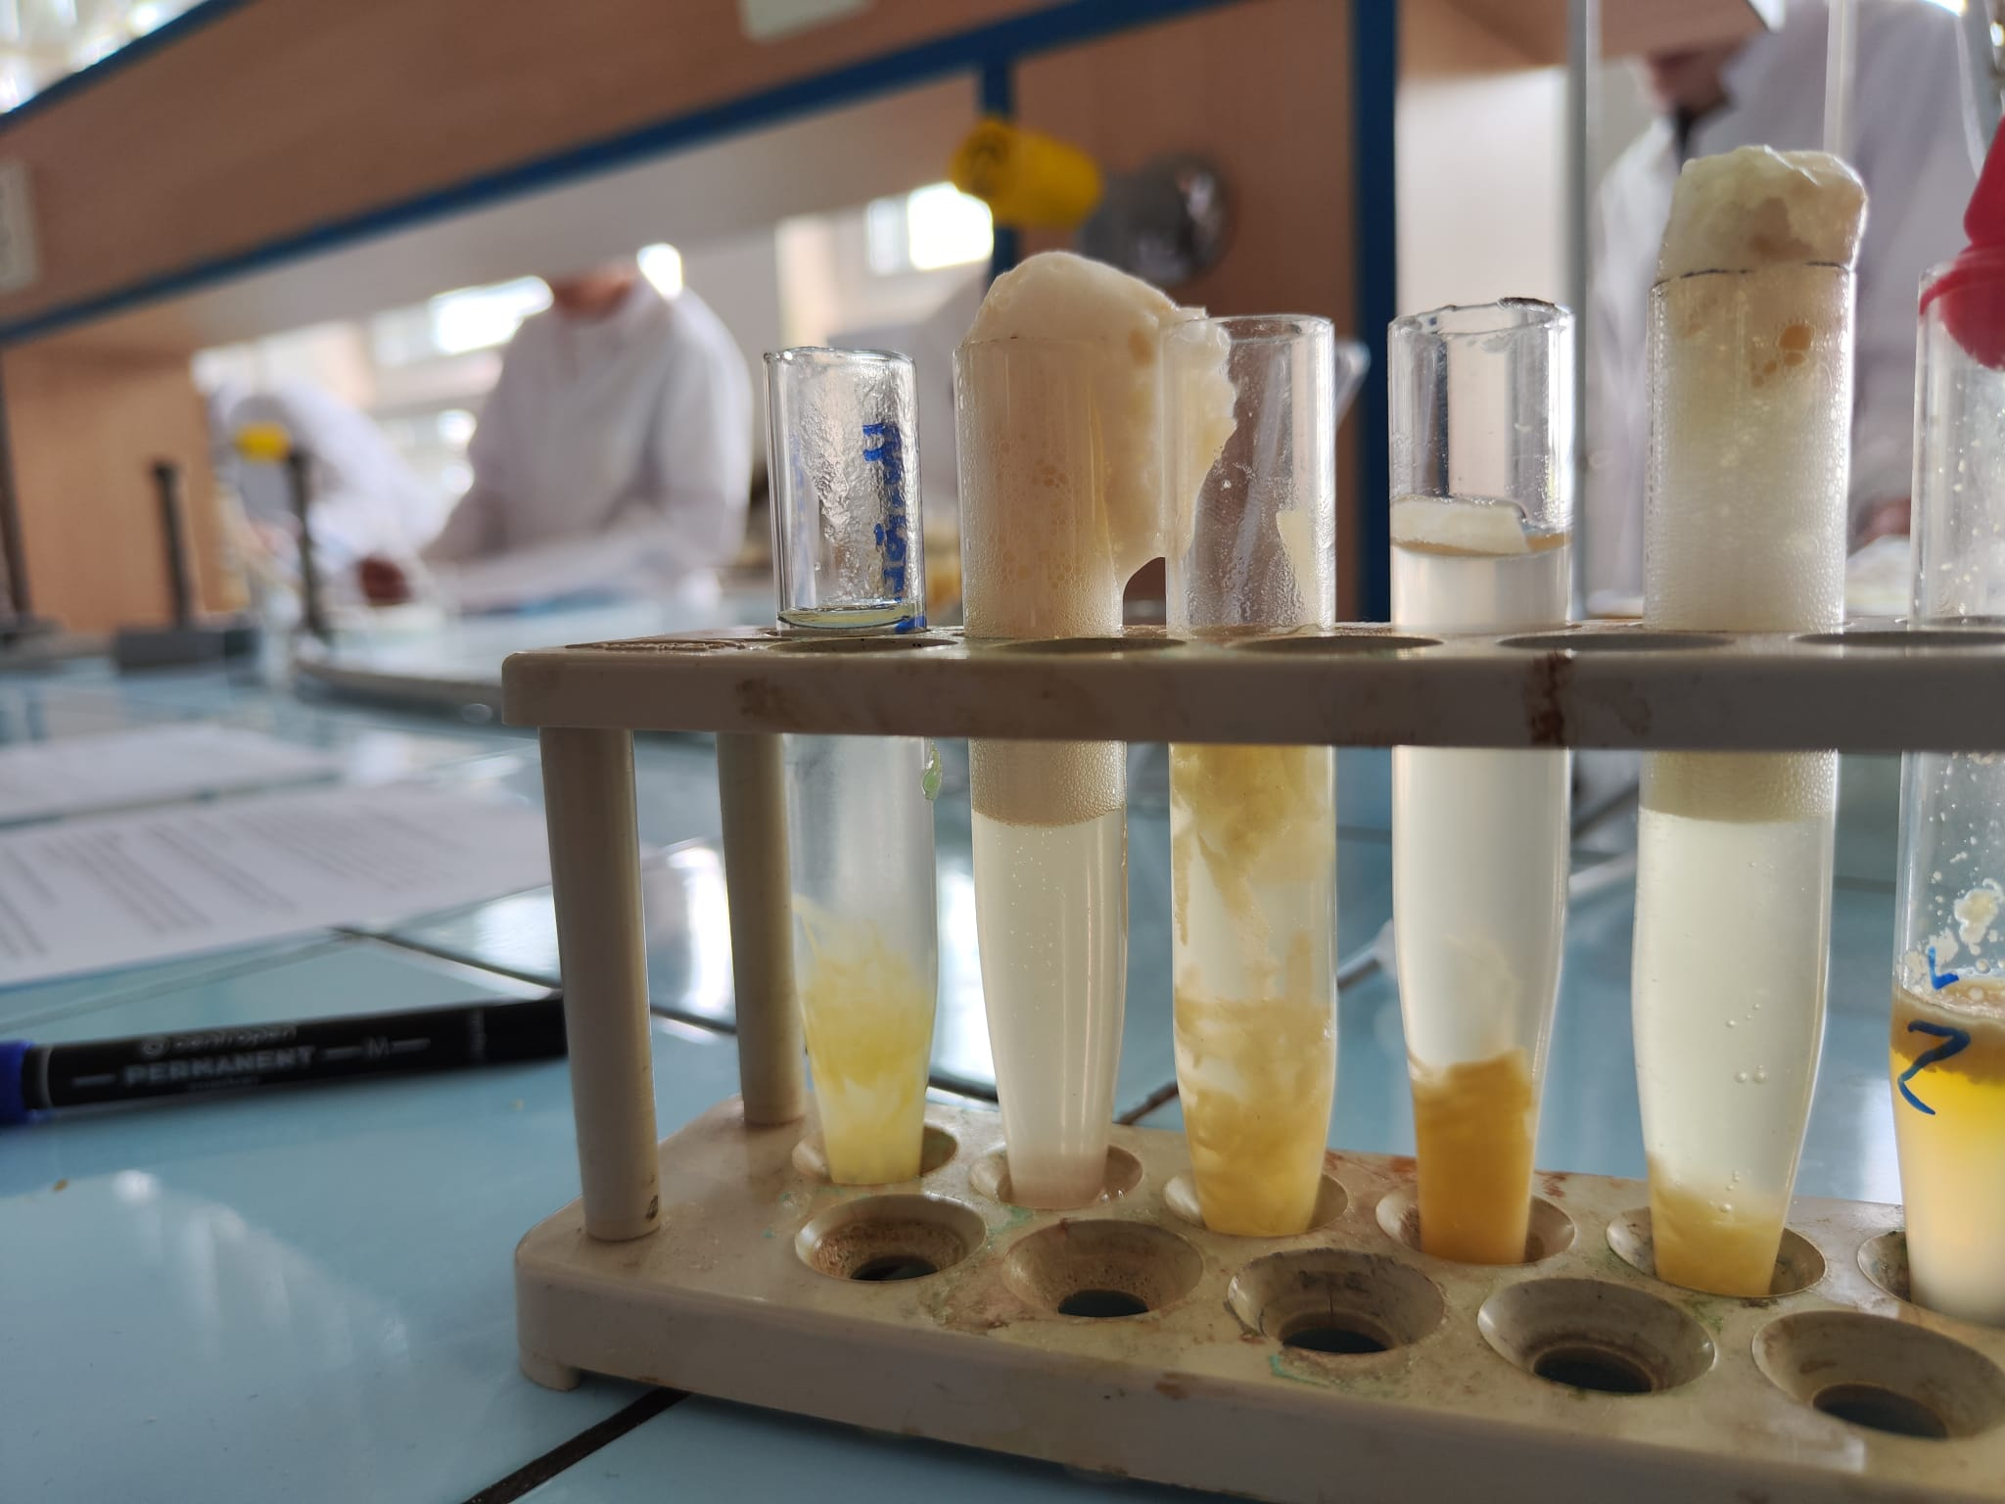
Letem světem, oxidačním stresem - fotografie
Den 1. - 10. 5. 2023
Kataláza se pokusila svým působením vystřelit plastová víčka ze zkumavek
(Zkumavka č. 2 a 4)

Slide 16
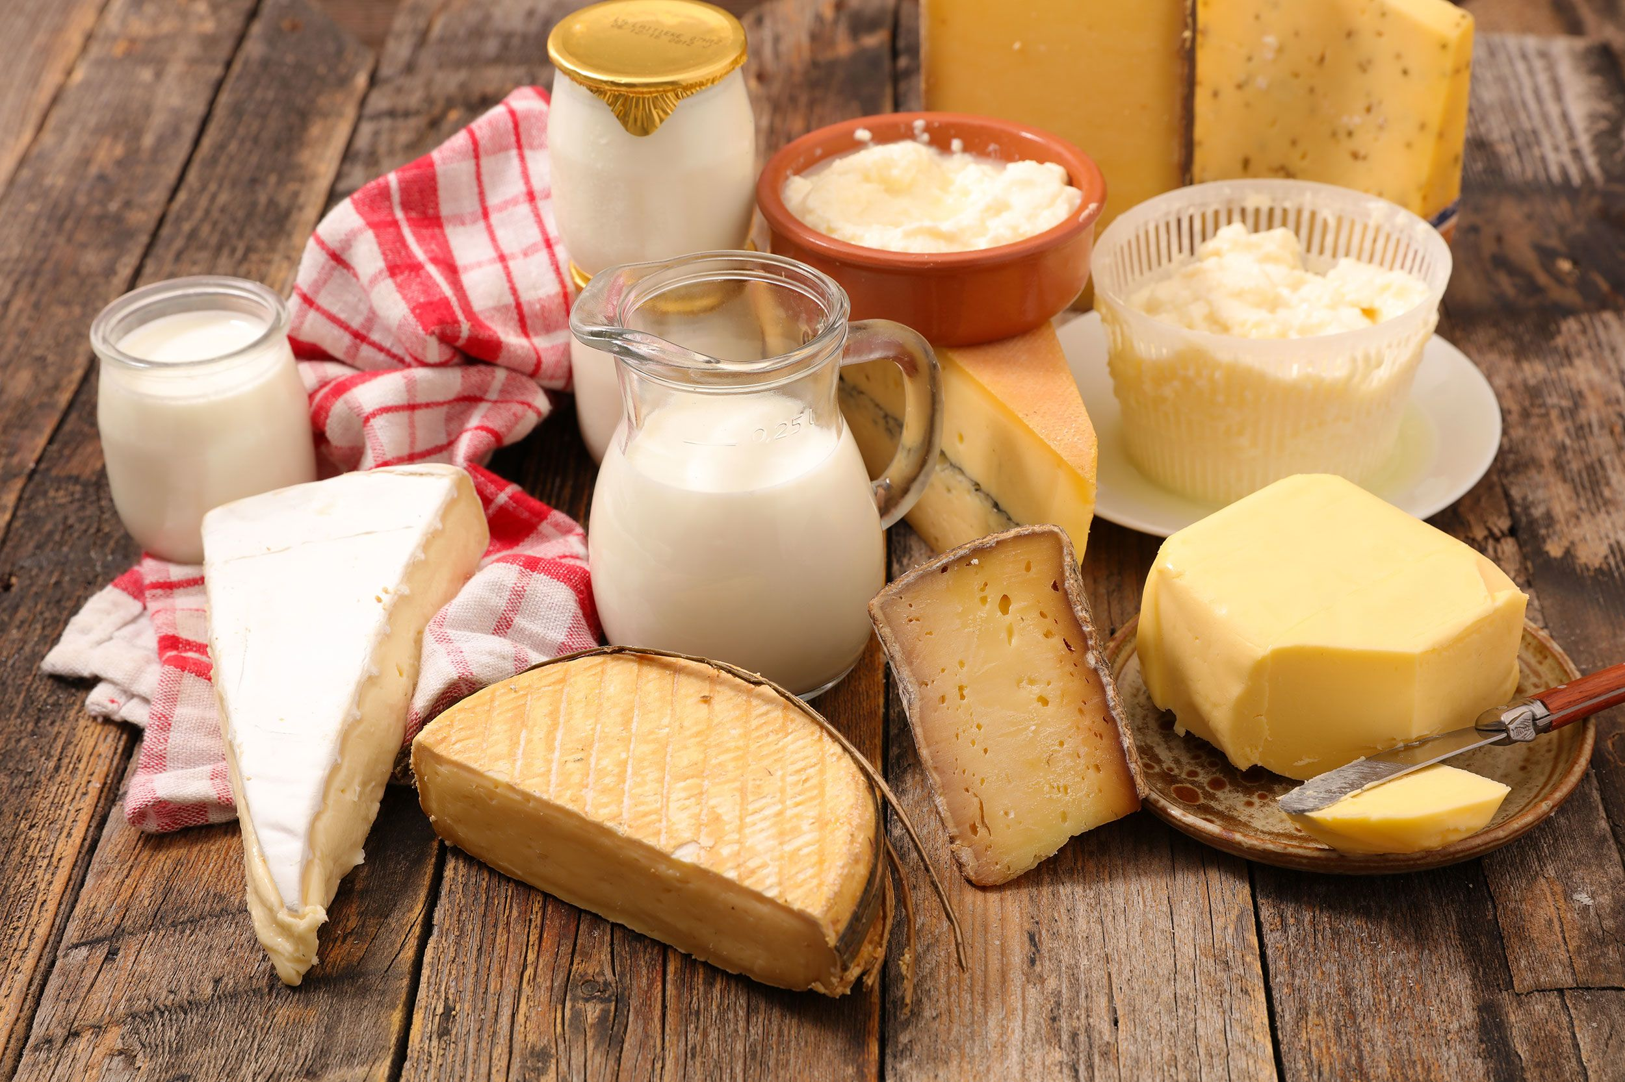
4. pokus
„Mléko ničím nenahradíš“ nebo „Mlíko - od rakve víko“?

Slide 17
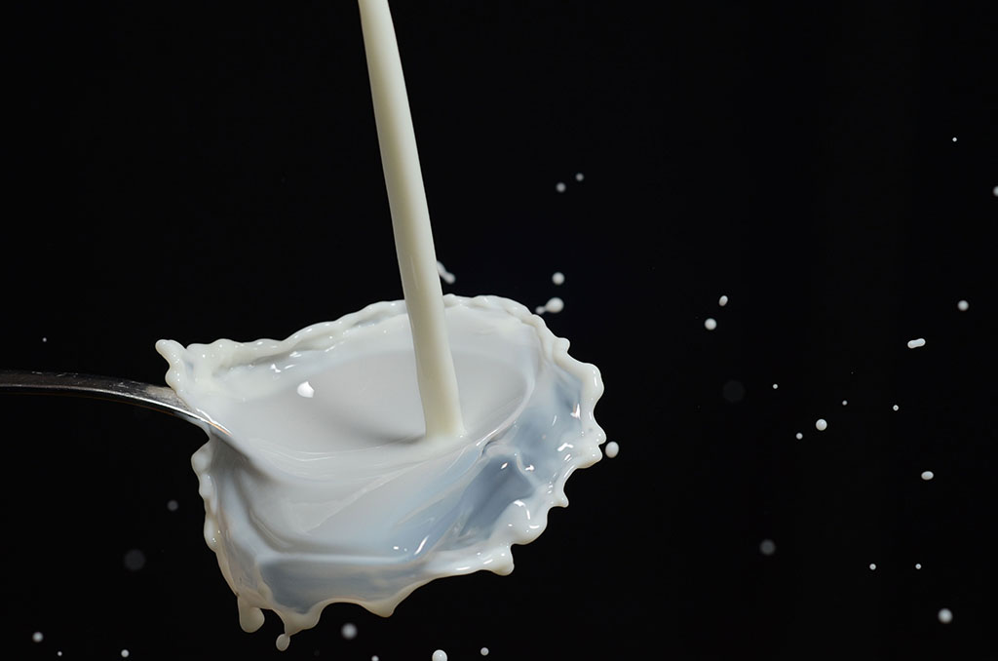
Mléko ničím nenahradíš | Mlíko - od rakve víko?
Den 2. - 11. 5. 2023
Druhý den byl mléčný - ve čtvrtém pokusu jme dokazovali některé látky v různých druzích mléka
      Testovali jsme přítomnost vody, bílkovin ve škraloupu a sraženině, sacharidů a uhlíku
      Výrobky: mléka (domácí, čerstvé, kravské, kozí…), kefírové, acidofilní

Slide 18
Mléko ničím nenahradíš | Mlíko - od rakve víko
Den 2. - 11. 5. 2023
Ve všech výrobcích byla voda
pH mléka se pohybovalo kolem neutrální úrovně pH 7
  Acidofilní mléko mělo pH 5
  Ve škraloupech byly bílkoviny a výrobky šly srazit
  Cukry a uhlík byly také u všech výrobků nalezeny
  Ve sraženině byla bílkovina u většiny případů nalezena také

Slide 19
Mléko ničím nenahradíš | Mlíko - od rakve víko
Den 2. - 11. 5. 2023
Přítomnost vody: hydratování CuSO₄ —> CuSO₄ . 5H₂O (modré zbarvení)
  Přítomnost bílkovin: biuretová reakce
    Do vzorku byla přidána modrá skalice a NaOH, v přítomnosti bílkoviny vzorek zfialoví
  Přítomnost sacharidů:
    K vzorku bylo přidáno Fehlingovo činidlo a pomalu zahříváno - při červené barvě vzorek obsahuje redukující sacharidy
  Důkaz uhlíku byl proveden pyrolyticky - při prudkém zahřívání vzorku zčernal (uhlík)

Slide 20
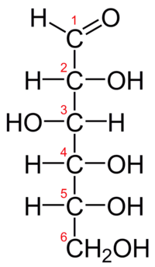
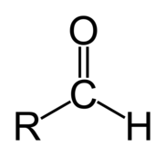
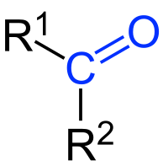
Mléko ničím nenahradíš - reakce s Fehl. činidlem
Den 2. - 11. 5. 2023
Reakce při použití Fehlingova činidla:
    Reakce je nespecifická, mimo monosacharidů reagují i přítomné aldehydy
      Obecná rovnice: (kde R je uhlovodíkový zbytek - angl. rest)
      Roztok Fehling 1 obsahuje 1 dm³ destilované vody a 69,28 g CuSO4
      Roztok Fehling 2 obsahuje 346 g vinanu sodno-draselného (KNaC4H4O6) a 120 g NaOH na 1dm³ destilované vody
Reakce Fehlingova činidla
Síran měďnatý/Modrá skalice
    NaKC4H4O6 + CuSO4 [Cu(C4H4O6)2]²⁻ + Na2SO4 + K2SO4
Vinan
sodno-draselný
Zahřívání
nebo
nebo
      + [Cu(C4H4O6)2]²⁻ + 4OH⁻
      Cu2O + [4C4H4O6]²⁻+ RCOO⁻ + 3H2O
Oxid měďný - červená barva dokazující přítomnost redukujících cukrů

Slide 21
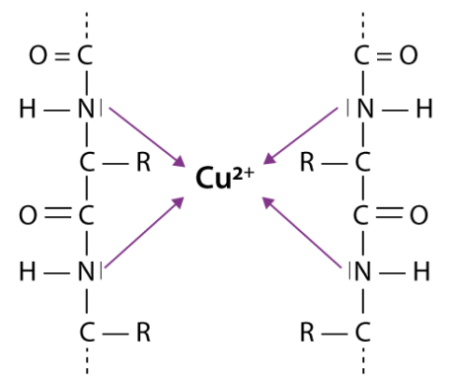
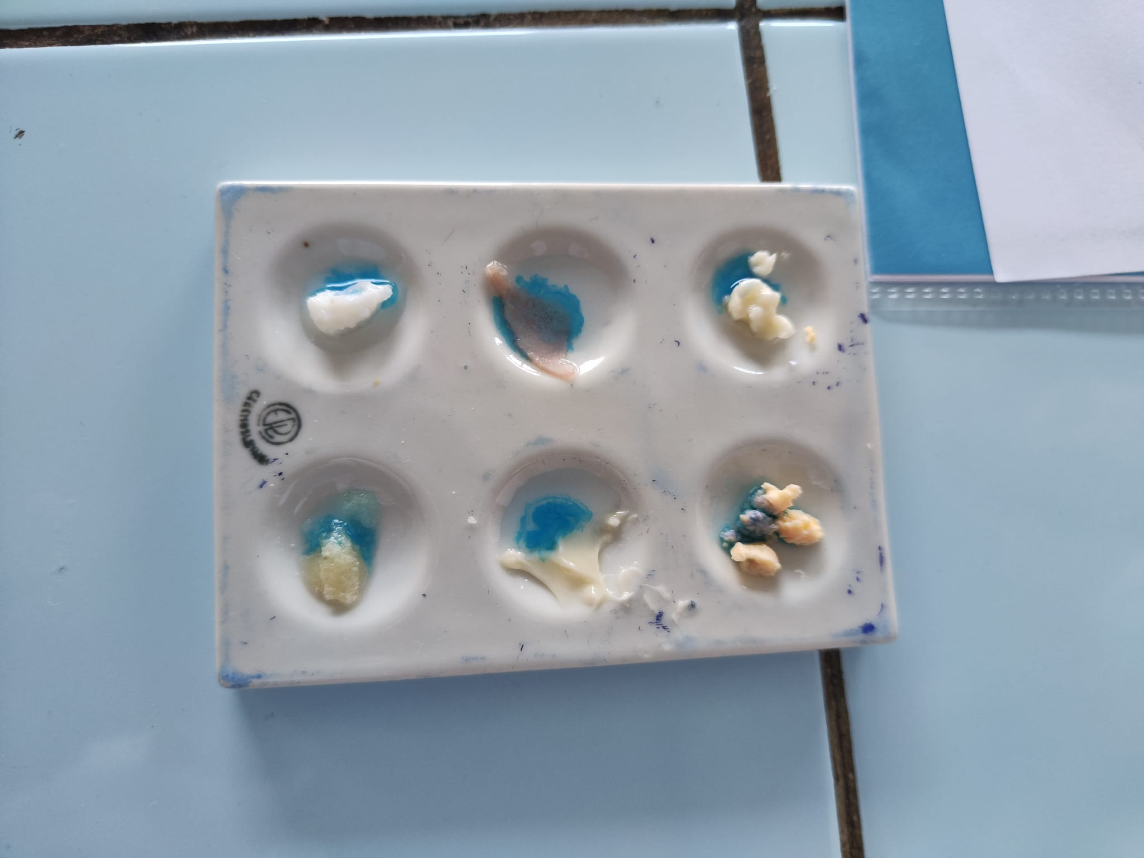
Mléko ničím nenahradíš - biuretová reakce
Den 2. – 11. 5. 2023
V biuretové reakci reaguje Cu²⁺ s proteiny v zásaditém prostředí
    Měďnaté kationy se koordinují ke 4 volným elektronovým párům tvořícím fialové zbarvení
    Při reakci se uvolňuje voda
        Cu²⁺ + 2 páry e⁻ + 2 OH⁻
      + 2 H2O
Fialová barva je způsobena fenoménem přenosu náboje od ligandu ke kovu
Testování produktů z 1. pokusu na bílkoviny

Slide 22
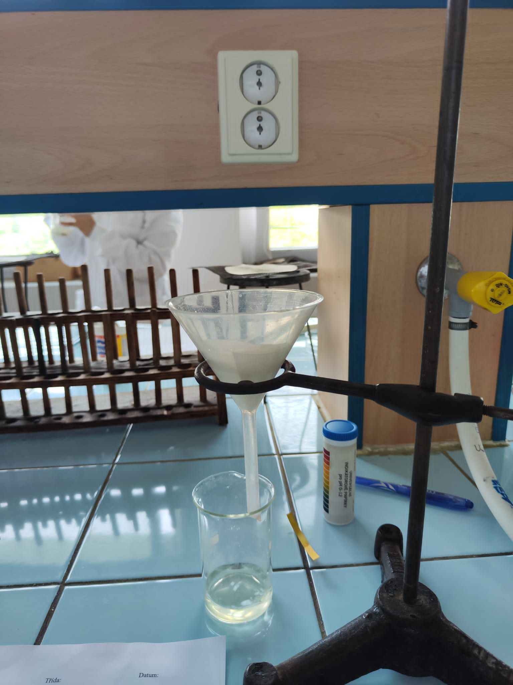
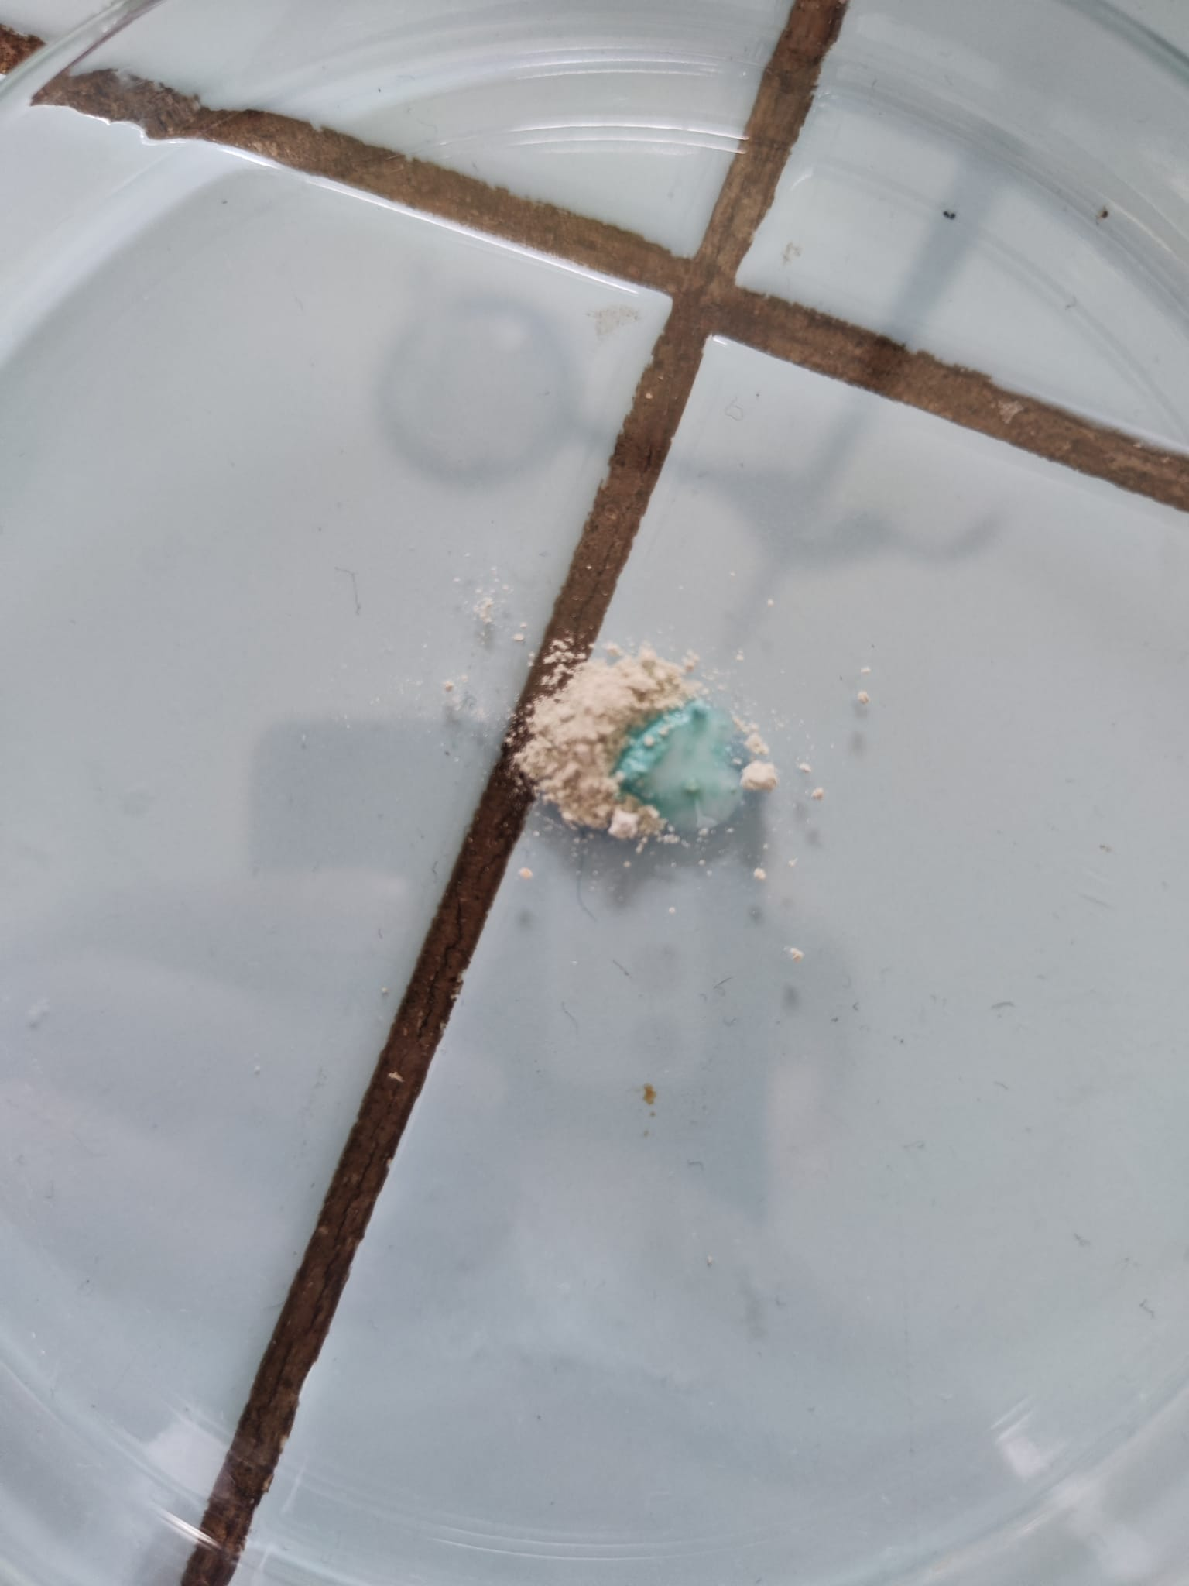
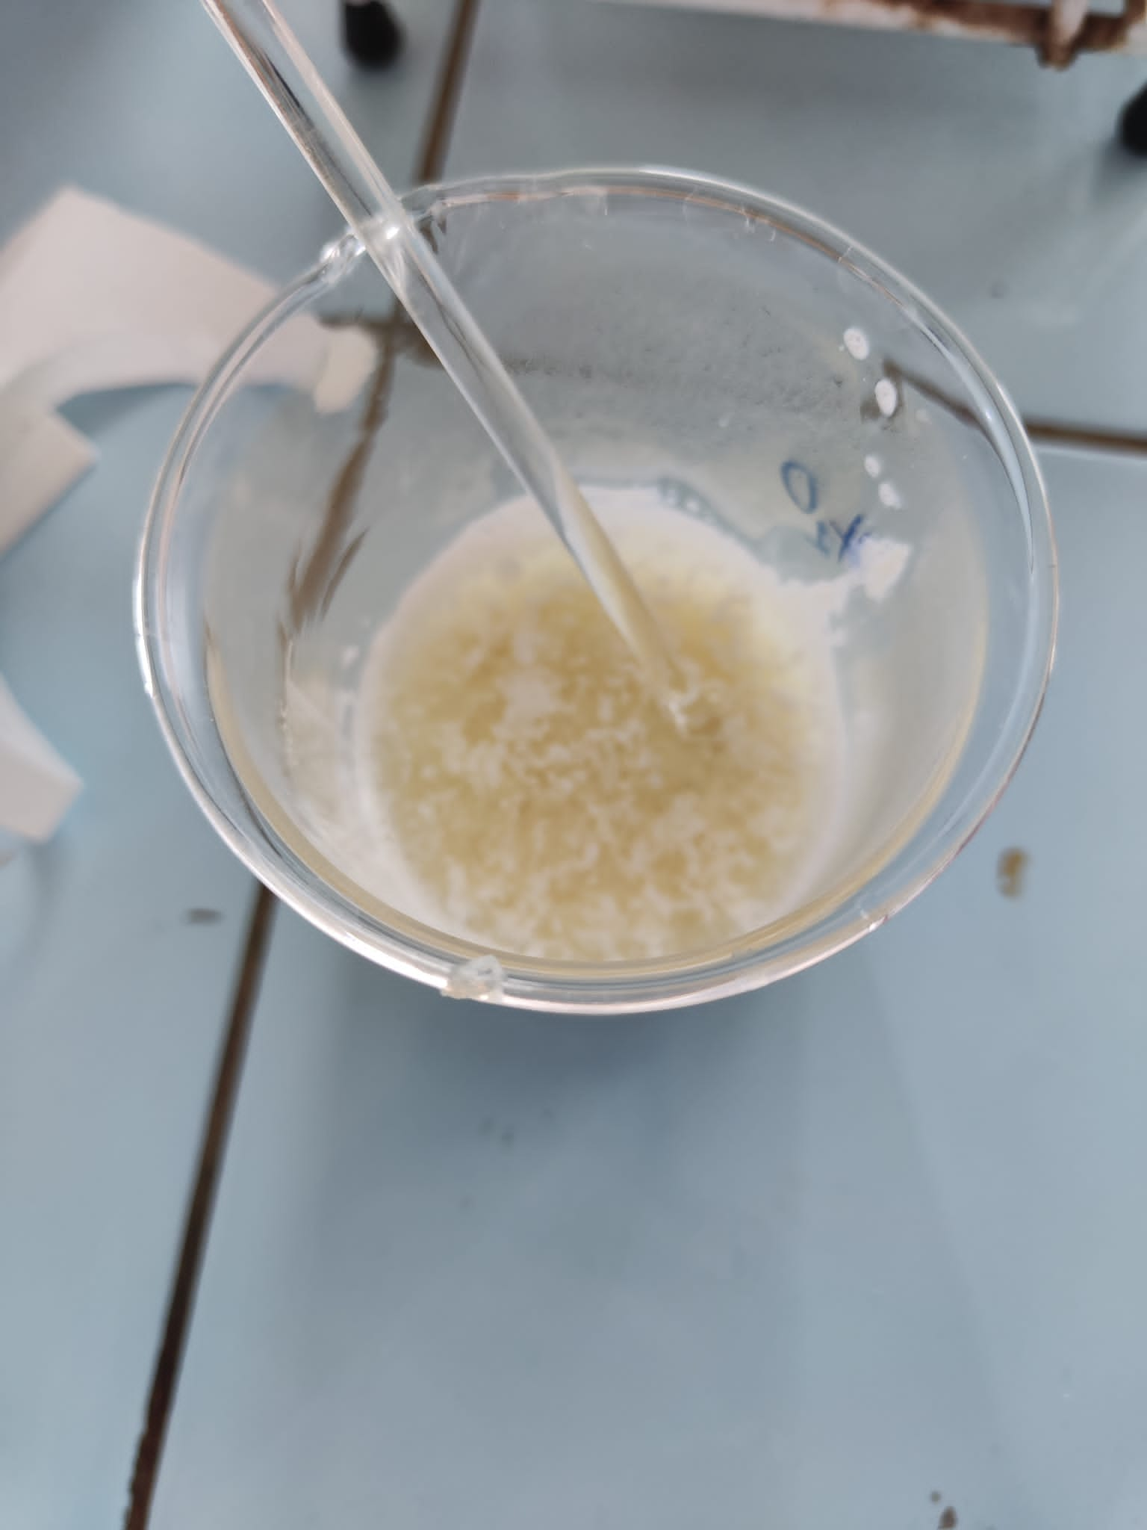
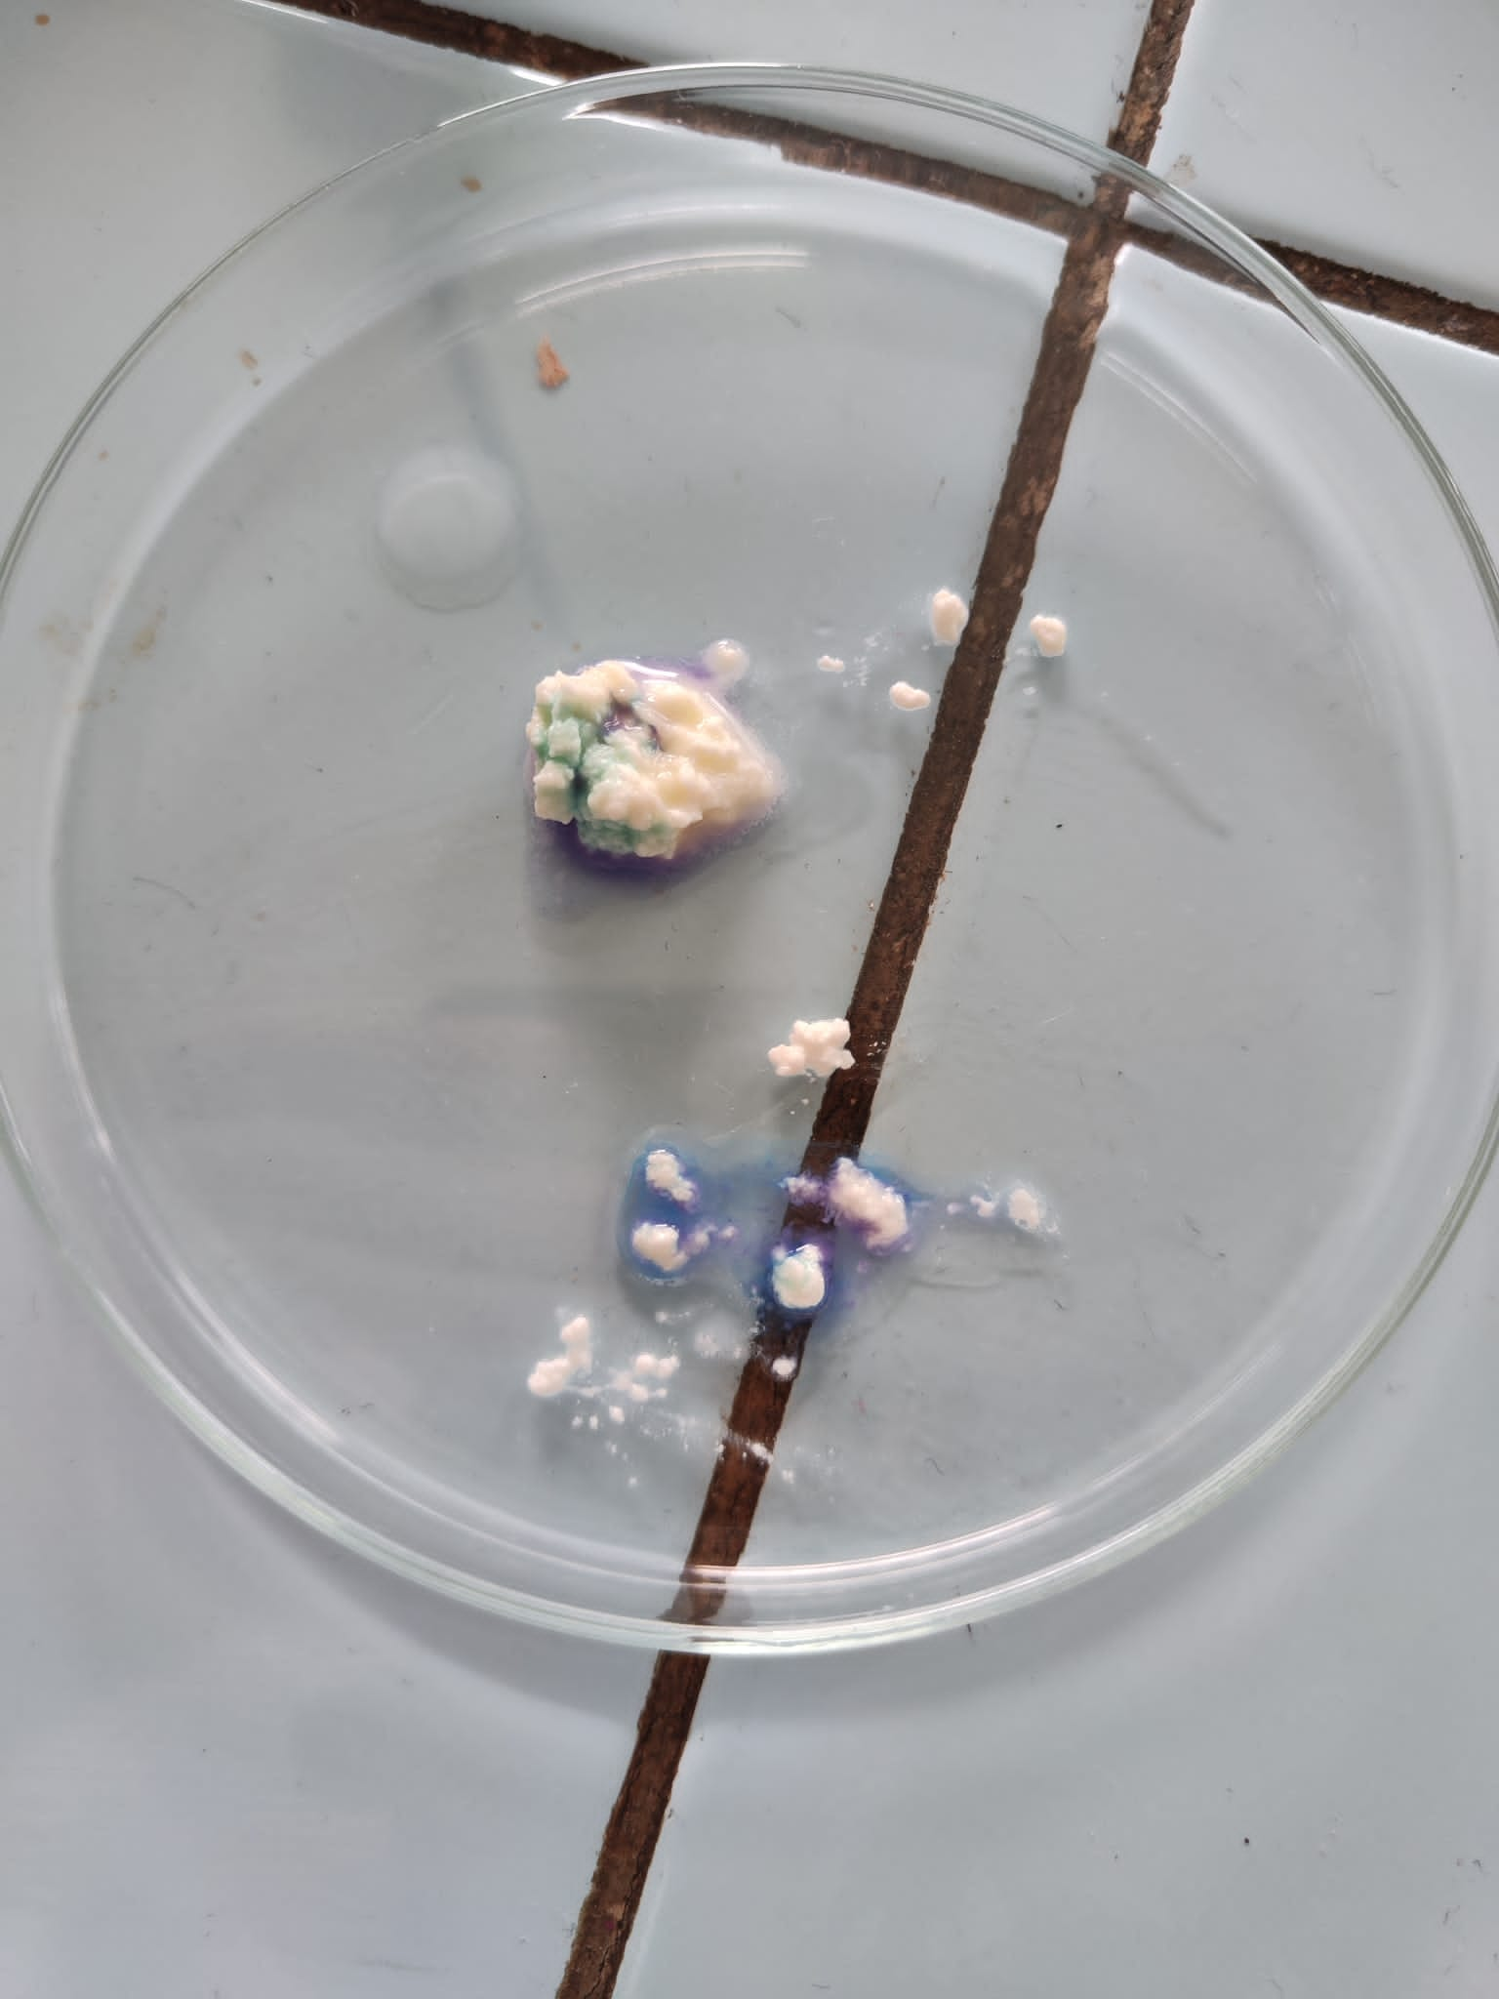
„Nenahraditelné a rakvové mlíko" - fotografie
Den 2. - 11. 5. 2023
Filtrování sraženiny
Test na přítomnost vody
Sraženina
Biuretová reakce

Slide 23
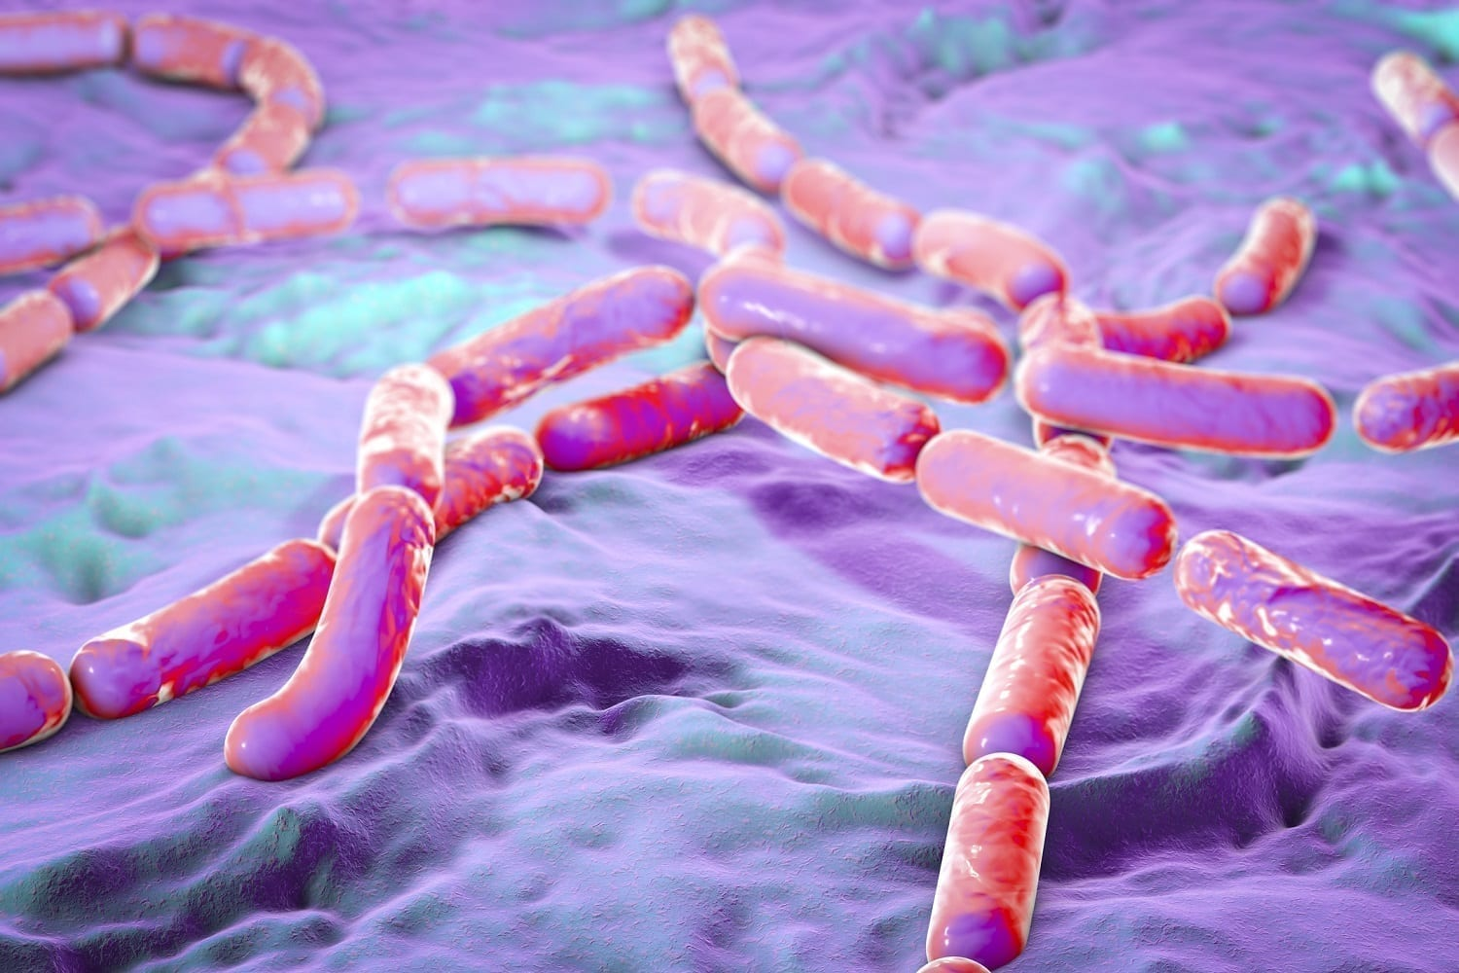
5. pokus
Kultury bakterií v mléčných výrobcích

Slide 24
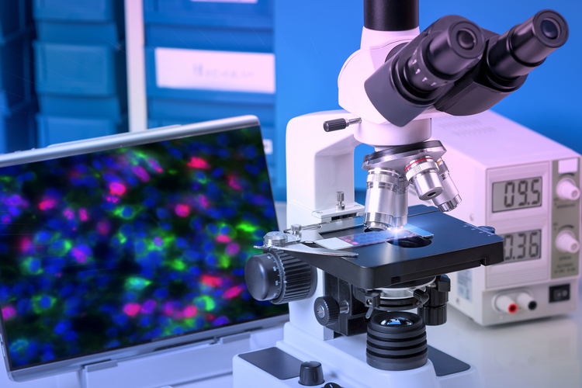
Kultury mléčných bakterií v mléčných výrobcích
Den 2. - 11. 5. 2023
V 5. pokusu jsme prováděli barvení bakterií mléčných kultur
  Podložní sklo bylo řádně sterilizováno nad plamenem kahanu
  Sterilní očkovací kličkou byl nanesen vzorek
  Vzorek byl rozmíchán s vodou na zakalenou suspenzi a rozetřen po sklíčku
  Preparát byl po zaschnutí třikrát protažen nad plamenem kahanu

Slide 25
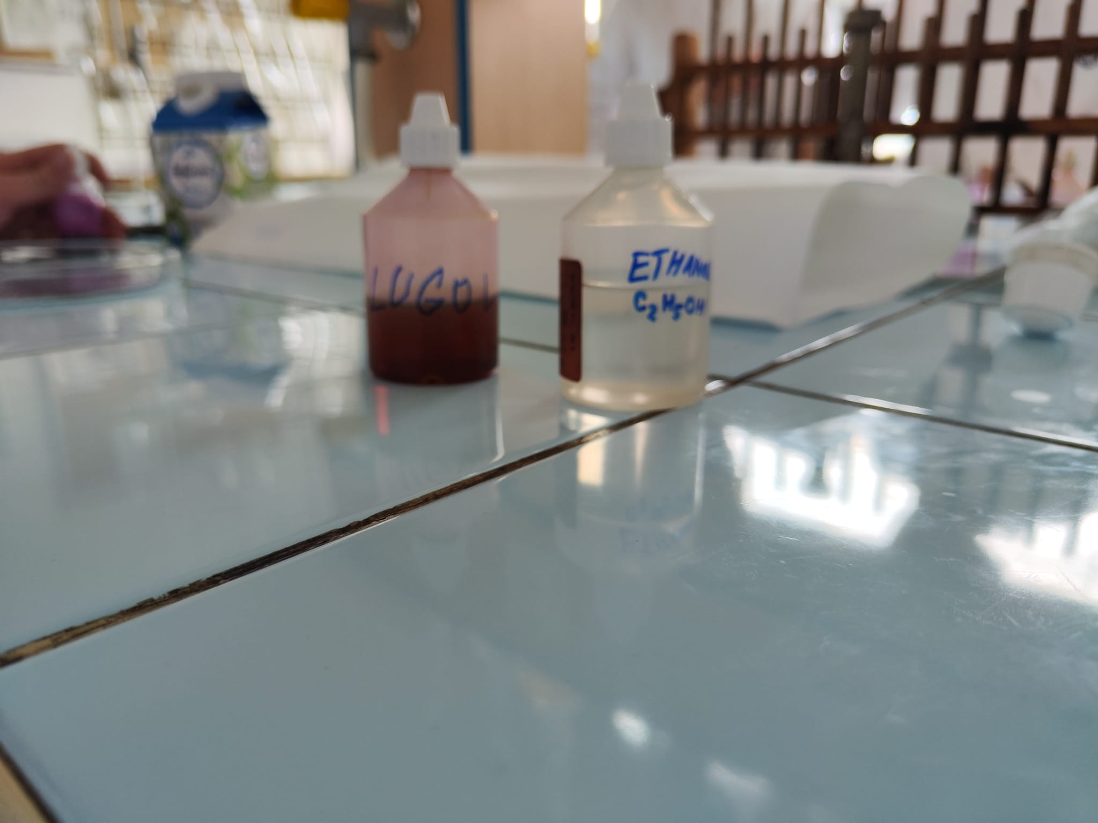
Mléčné bakterie - barvení podle Grama
Den 2. - 11. 5. 2023
Preparát byl barven 90 sekund v genciánové violeti
Poté byl opláchnut a namočen na 60 sekund v Lugolově roztoku
Preparát byl opláchnut vodou a vysušen mezi filtračními papíry
Preparát se 30 sekund odbarvoval v 65% ethanolu, poté osušen mezi filtračními papíry
Preparát se poté 60 sekund dobarvil karbolfuchsinem

Slide 26
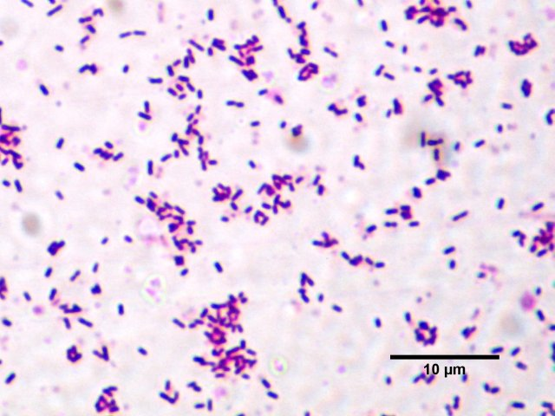
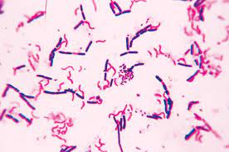
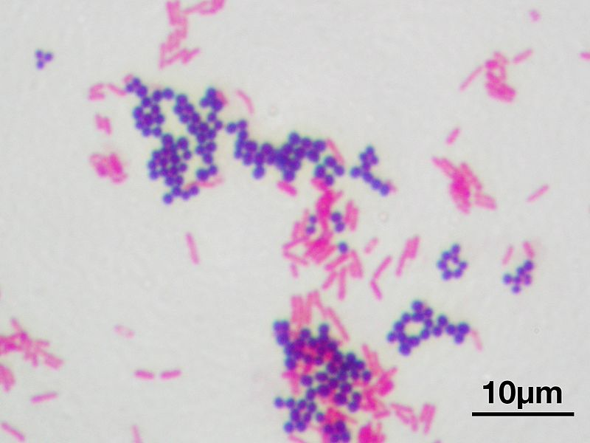
Kultury mléčných bakterií v mléčných výrobcích
Den 2. - 11. 5. 2023
Grampozitivní bakterie jsou modré, protože se neodbarvují ethanolem. Gramnegativní jsou červené, protože se odbarvily ethanolem a byly dobarveny kontrastním barvivem –karbolfuchsinem (nebo safraninem). Rozdíly v barvení jsou způsobeny různou chemickou stavbou buněčných stěn bakterií. Barvení podle Grama je základní mikrobiologickou technikou.

Slide 27
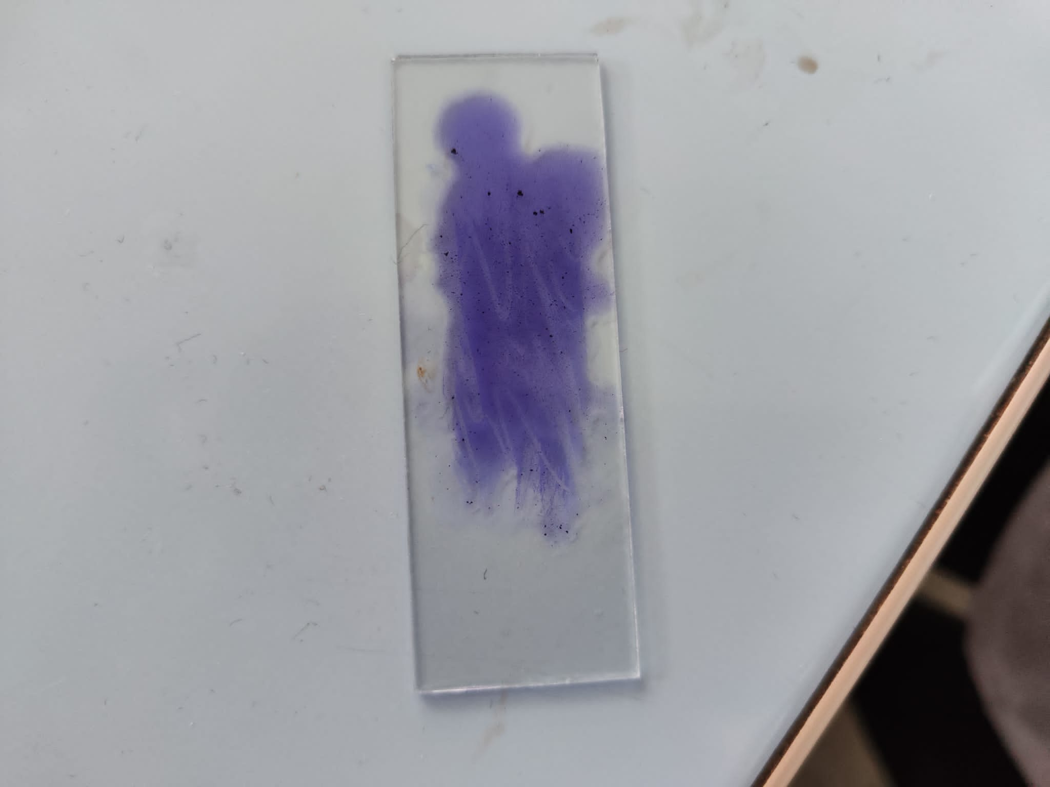
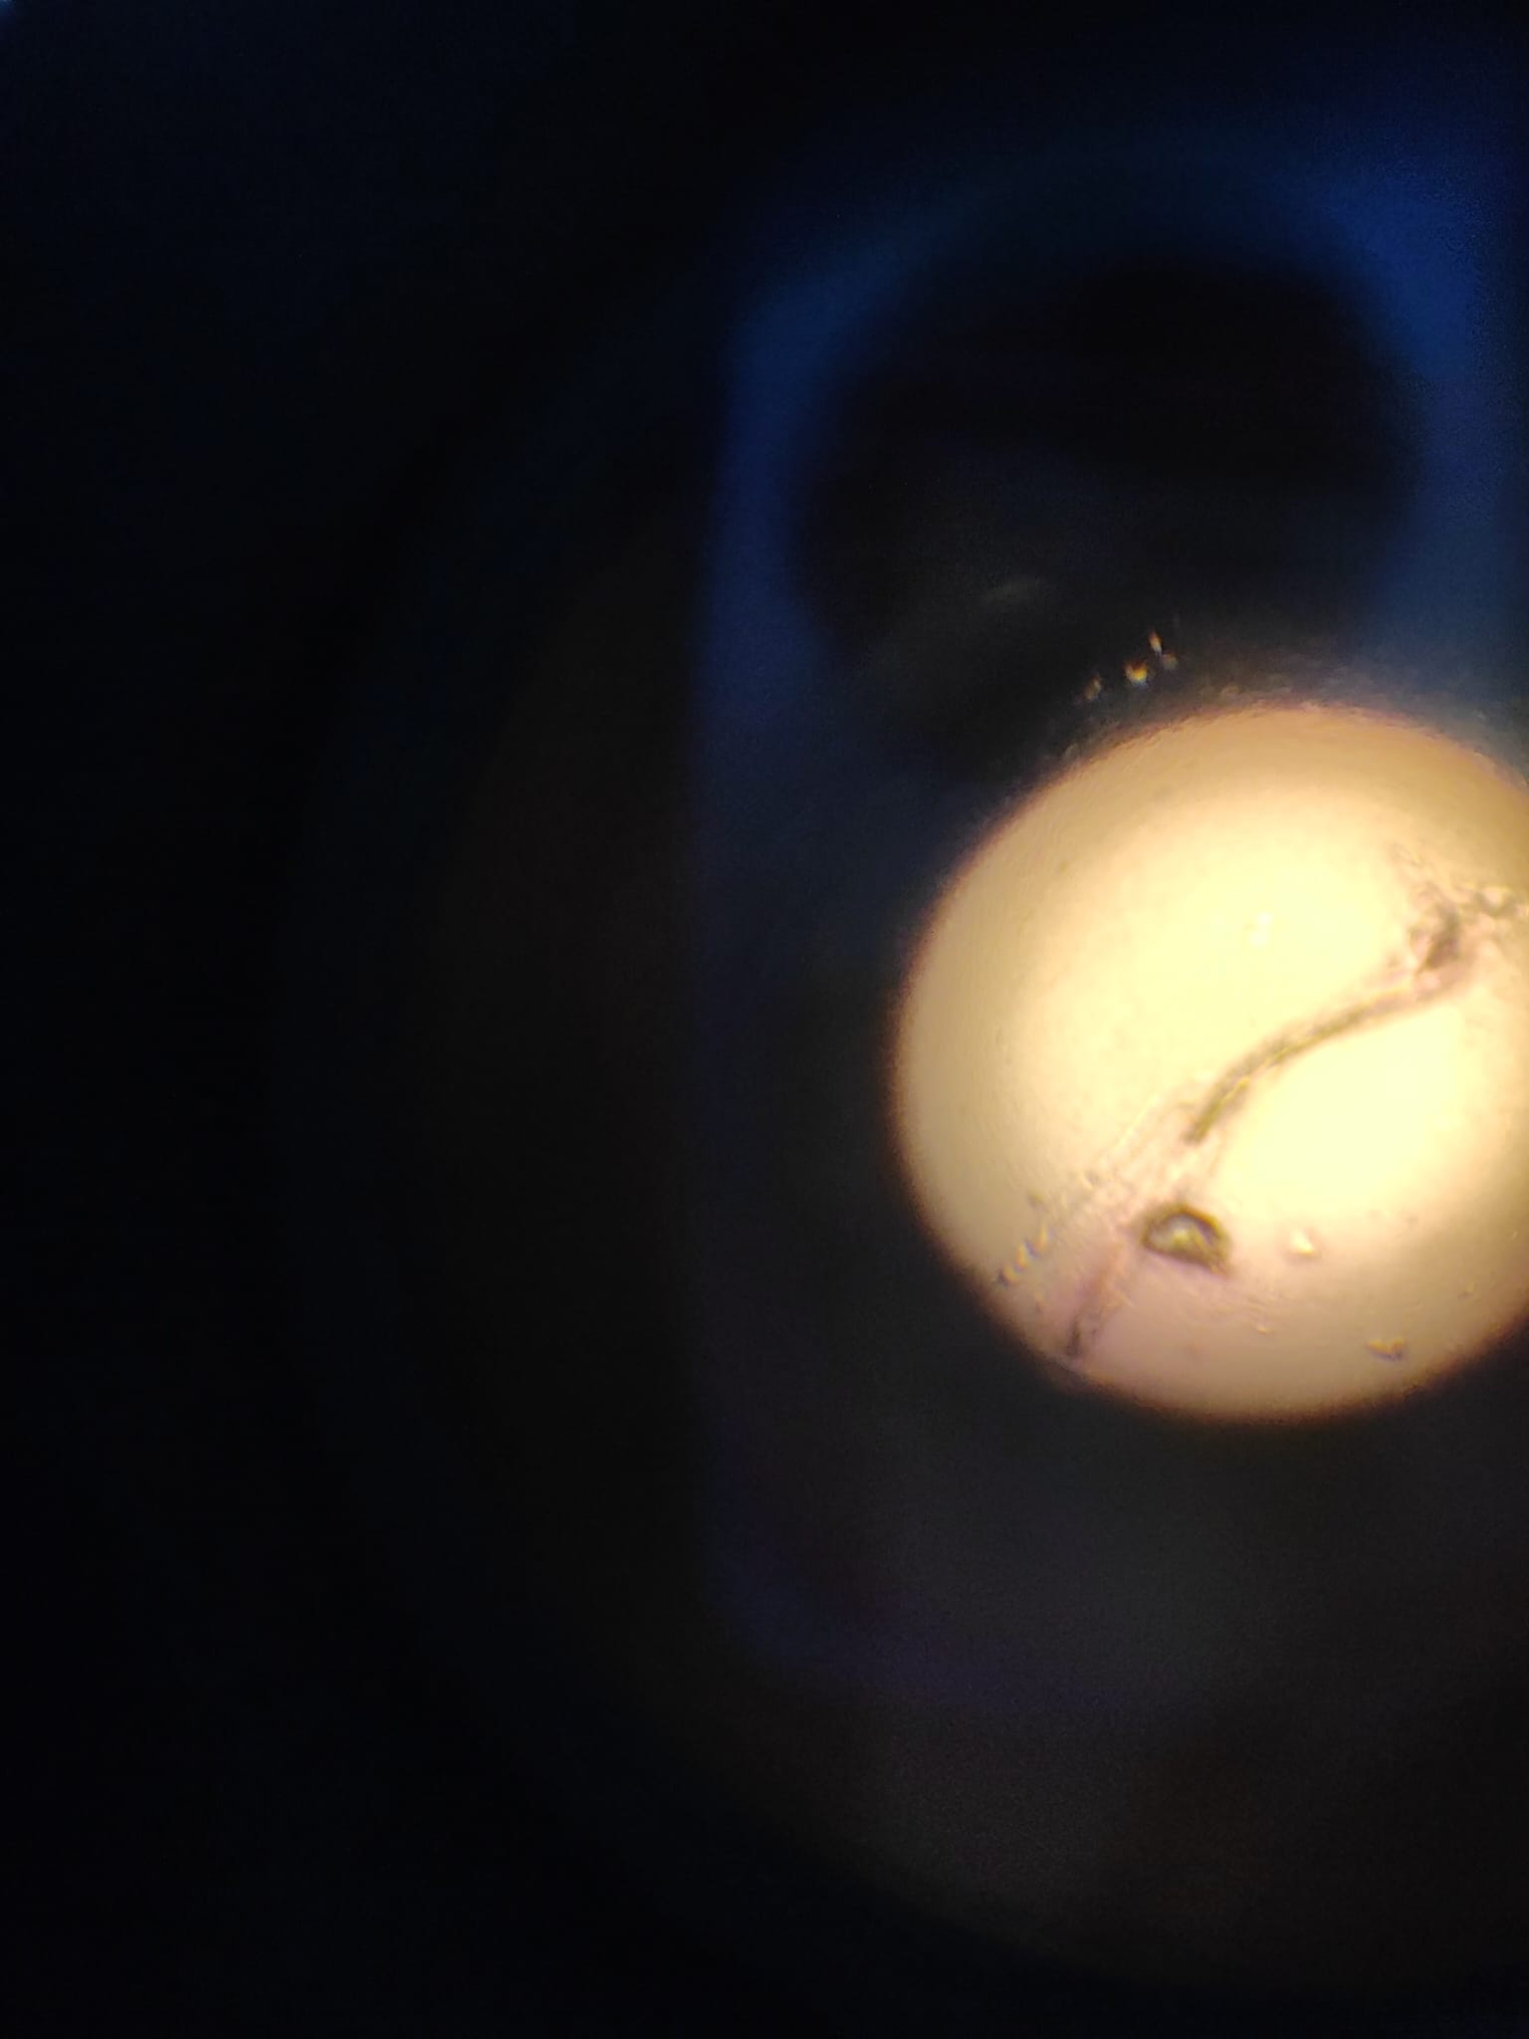
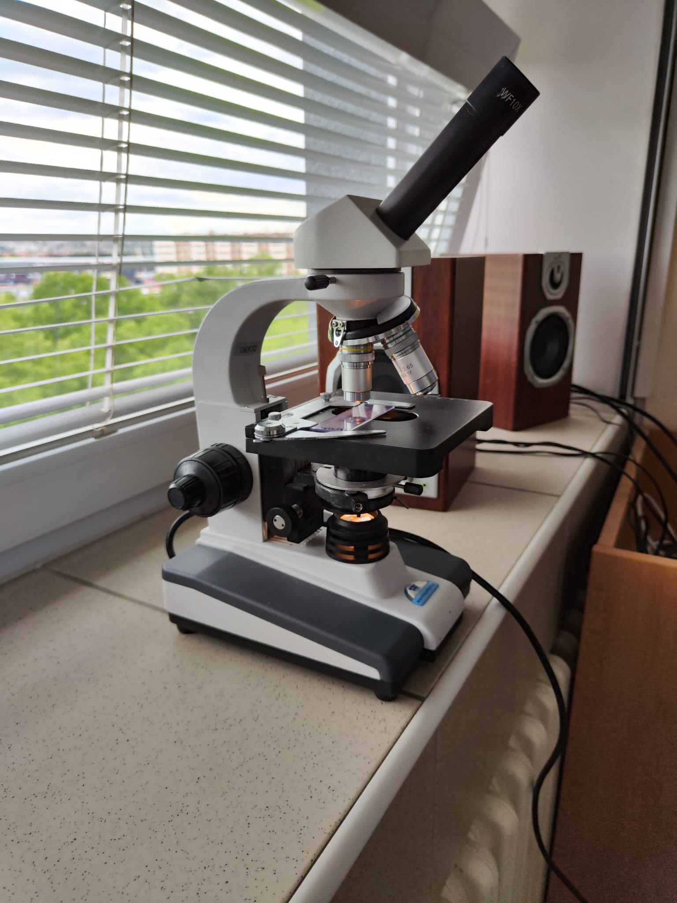
Mléčné kultury - fotografie
Den 2. - 11. 5. 2023
Nabarvené mléčné kultury
Mléčné bakterie
(lat. Lactobacillales)
Mikroskop

Slide 28
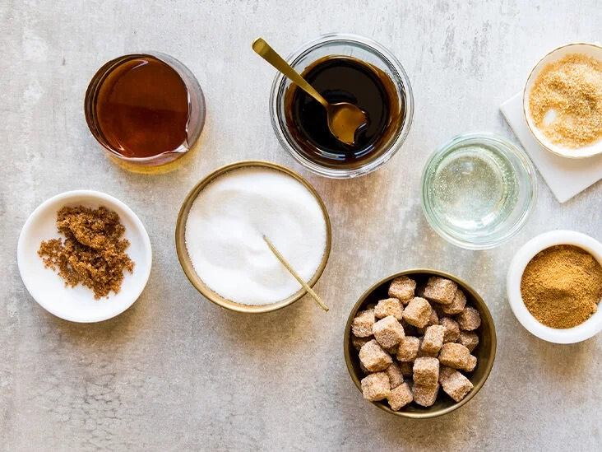
6. pokus
Sladidla přírodní i umělá aneb „Oslaďme si život!“

Slide 29
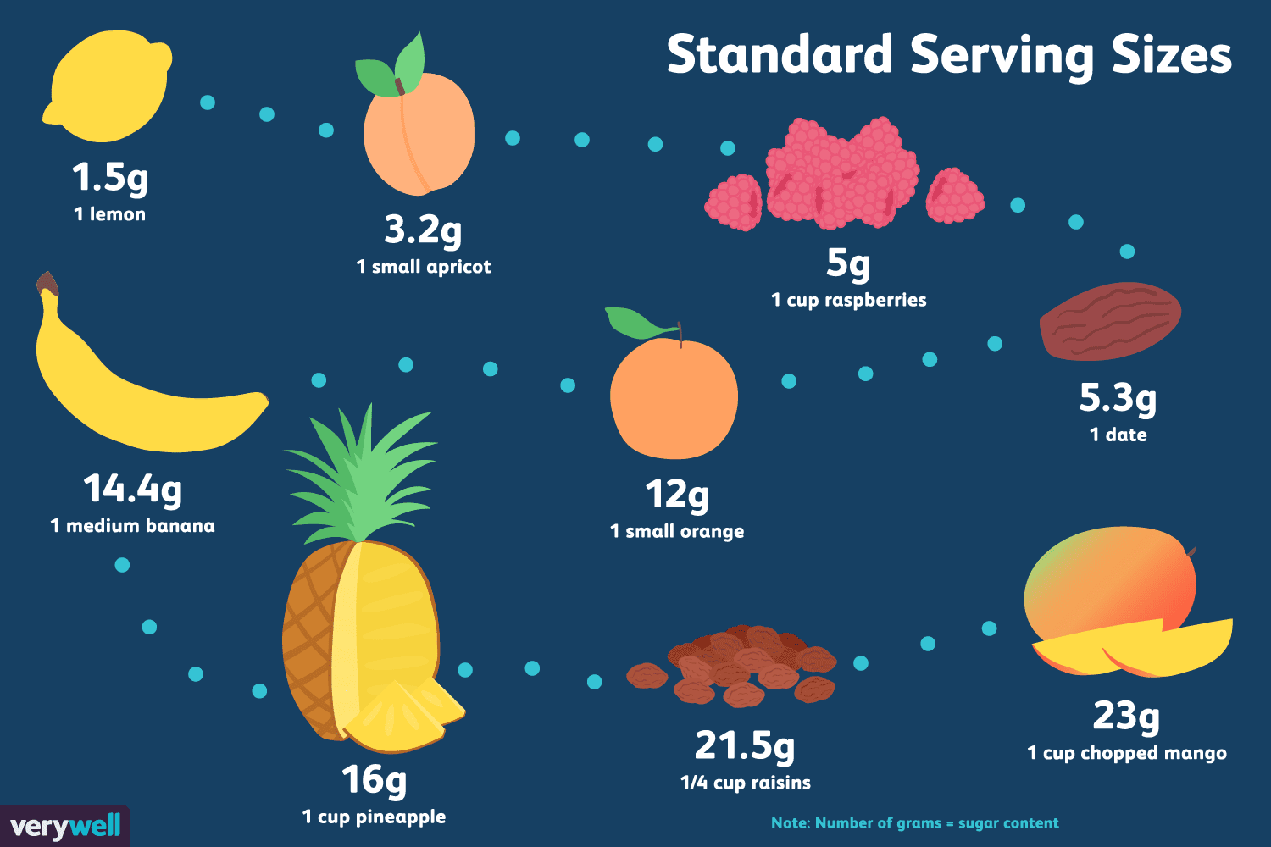
Sladidla - oslaďme si život
Den 3. - 12. 5. 2023
V posledním pokusu jsme porovnávali chutě různých přírodních a umělých sladidel
V závěru jsme dospěli k tomu, že čím více je použito „chemické“ sladidlo – tím je „odpornější"
Nejlépe v průměru vyšel chuťově med a javorový sirup

Slide 30
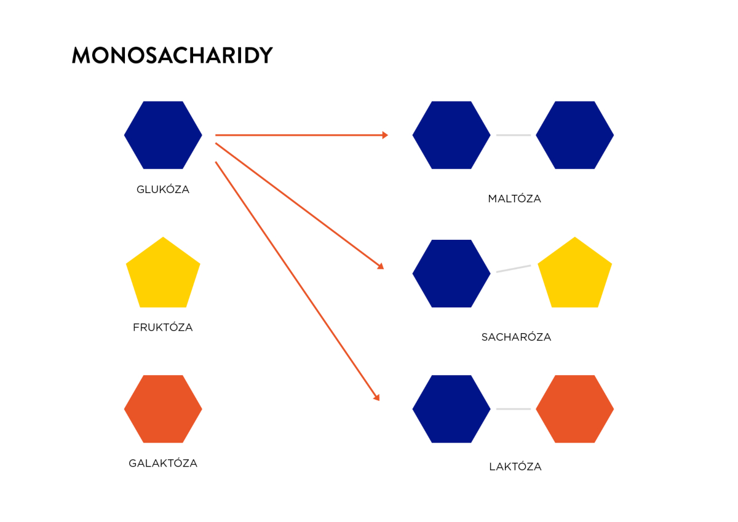
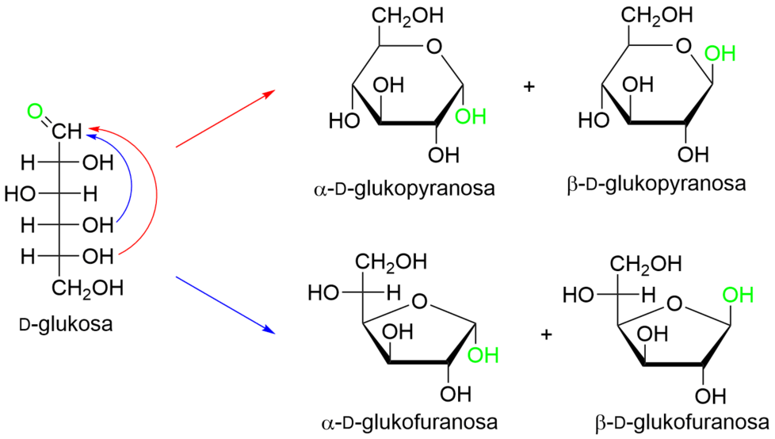
Sladidla - oslaďme si život - reakce s fehl. rozt.
Den 3. - 12. 5. 2023
U všech sladidel kromě řepného cukru vyšel Fehlingův test pozitivně
Více o reakci v předchozích snímcích
Tvorba cyklických forem D-glukosy

Slide 31
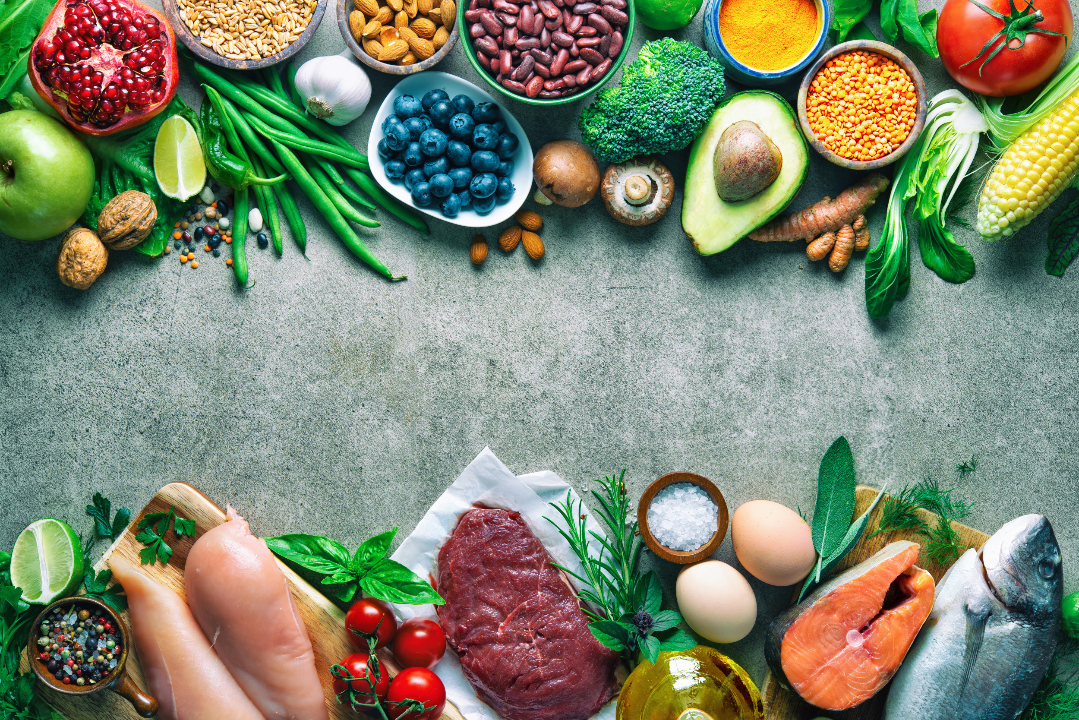
7. pokus
Náš každodenní příjem a výdej energie

Slide 32
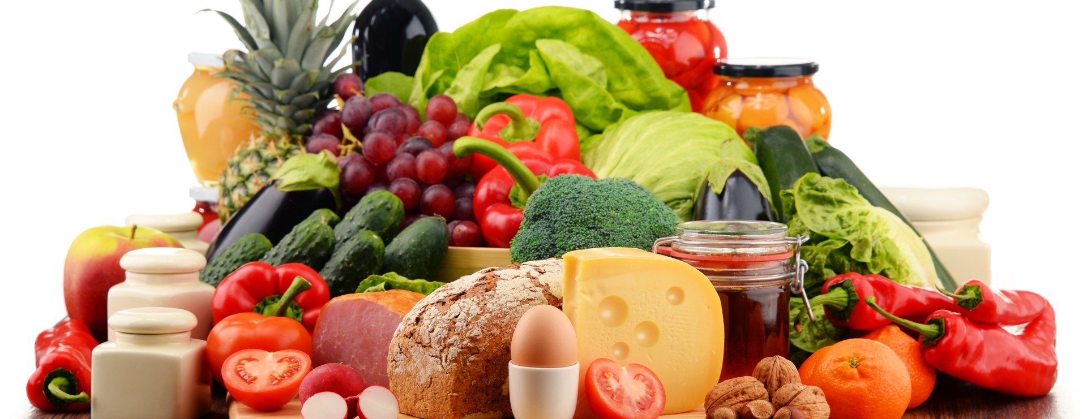
Náš každodenní příjem a výdej energie
Den 3. - 12. 5. 2023
Naší poslední prací bylo zaznamenání našeho jídelníčku za 2 dny a sestavení jídelníčku, který je vyvážený, ale chutný

Slide 33

Zhodnocení projektu

Slide 34
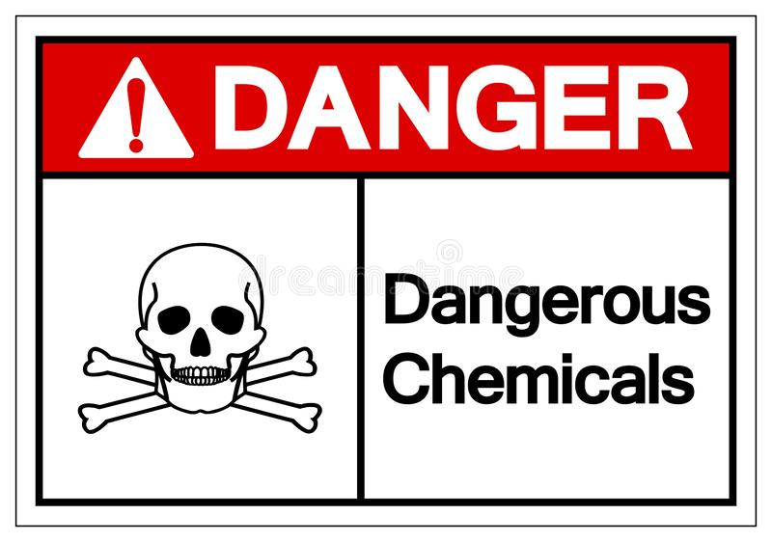
Zhodnocení projektu
Z našeho pohledu se nám projekt líbil - zajisté byl spíše pro ty, které baví předně chemie nebo biologie. A ačkoliv chemie bylo více, určitě to nebylo na škodu - paní profesorka Selingerová nám ho připravila moc pěkně. Jediné minus, které bychom vytkli, je, že byl až moc bezpečný (:

Slide 35
Zdroje 1
Použité pro tvorbu prezentace
1SACHARIDY: Základy analýzy potravin. Web VŠCHT [online]. Praha [cit. 2023-05-25]. Dostupné z: https://web.vscht.cz/~koplikr/ČástB3_1.pdf
2LD DIDACTIC GMBH. Nachweis für reduzierende Zucker - Fehlingprobe: LD Handblätter Chemie [online]. 1-4 [cit. 2023-05-25]. Dostupné z: https://www.ld-didactic.de/documents/en-US/EXP/C/C6/C6111_d.pdf
3Starch and Iodine [online]. [cit. 2023-05-25]. Dostupné z: https://chem.libretexts.org/Bookshelves/Biological_Chemistry/Supplemental_Modules_(Biological_Chemistry)/Carbohydrates/Case_Studies/Starch_and_Iodine
4SAENGREM, Wolfram. The structure of the blue starch-iodine complex. SpringerLink: Providing researchers with access... [online]. 1983, 30 May 1983 [cit. 2023-05-25]. Dostupné z: https://link.springer.com/article/10.1007/BF00365977
5MADHU, Sheri, Hayden A. EVANS, Vicky V. T. DOAN-NGUYEN, John G. LABRAM, Guang WU, Michael L. CHABINYC, Ram SESHADRI a Fred WUDL. The structure of the blue starch-iodine complex. Wiley Online Library [online]. 2016, 30 May 2016 [cit. 2023-05-25]. Dostupné z: https://onlinelibrary.wiley.com/doi/abs/10.1002/anie.201601585
6The structure of the blue starch-iodine complex. In: Chem Spider [online]. [cit. 2023-05-25]. Dostupné z: https://www.chemspider.com/ImageView.aspx?id=94785
7Why Does Iodine Turn Starch Blue?. Chem Spider [online]. [cit. 2023-05-25]. Dostupné z: https://www.chemistryviews.org/details/education/10128441/Why_Does_Iodine_Turn_Starch_Blue/
8Cholestadienyl monosulfonic acid. PubChem [online]. [cit. 2023-05-25]. Dostupné z: https://pubchem.ncbi.nlm.nih.gov/compound/Cholestadienyl-monosulfonic-acid
93- Qualitative tests of cholesterol: [online]. [cit. 2023-05-25]. Dostupné z: https://uomustansiriyah.edu.iq/media/lectures/6/6_2020_03_15!02_22_40_PM.pdf
10 THE EDITORS OF ENCYCLOPAEDIA BRITANNICA. Catalese [online]. Encyclopedia Britannica, 2023, Mar 31, 2023 [cit. 2023-05-25]. Dostupné z: https://www.britannica.com/science/catalase
11Fehling-Probe [online], 2023, Oct 1, 2018 [cit. 2023-05-25]. Dostupné z: https://www.chemie.de/lexikon/Fehling-Probe.html
12 Fehling Probe. DockCheck Flexikon [online]. DockCheck Flexikon, 2023, Jun 25, 2020 [cit. 2023-05-25]. Dostupné z: https://flexikon.doccheck.com/de/Fehling-Probe
13 Fehlingovo činidlo. Canov Jergym [online], [cit. 2023-05-25]. Dostupné z: https://canov.jergym.cz/cinidla/fehling.html
14DAHAL, Prashant. Fehlingovo činidlo. Microbe Notes [online]. 2023, April 16, 2023 [cit. 2023-05-25]. Dostupné z: https://microbenotes.com/biuret-test-for-protein/
15 Chemistry learner: It's all about chemistry. Microbe Notes [online]. [cit. 2023-05-25]. Dostupné z: https://www.chemistrylearner.com/biuret-test.html

Slide 36
Zdroje 2
Použité pro tvorbu prezentace
16 VÁVRA, Tomáš. Řídící jednotka automatického manipulačního systému pro laboratoře. Vysoké učení technické v Brně [online]. 2014, 23.5.2014, 2015 [cit. 2023-05-25]. Dostupné z: https://www.vut.cz/www_base/zav_prace_soubor_verejne.php?file_id=83171
17TEPLÁ, Milada. Biochemie - základní kapitoly: Přírodní látky: Sacharidy. Studium Biochemie [online]. [cit. 2023-05-25]. Dostupné z: http://www.studiumbiochemie.cz/prirodni_latky.html
18 Prezentace paní profesorky Selingerové
19 Výstupy protokolů z prací v laboratoři
*20 OPENAI. ChatGPT: AI Chatbot. ChatGPT: AI Chatbot [online]. USA, 2022 [cit. 2023-05-25]. Dostupné z: https://chat.openai.com
*Čestně prohlašuji, že jsem nepoužil umělou inteligenci k vytvoření textů do této prezentace.
Byla použita pouze pro rozšíření mého uvažování nad komplexnějšími tématy této práce tak,aby nevytvářela žádnou část této prezentace.

